Slide 1
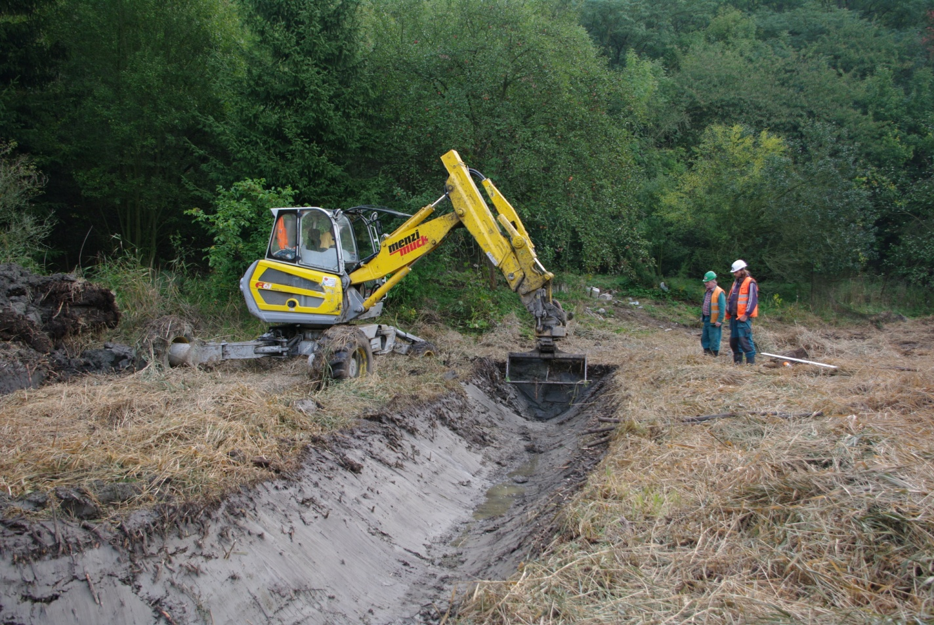
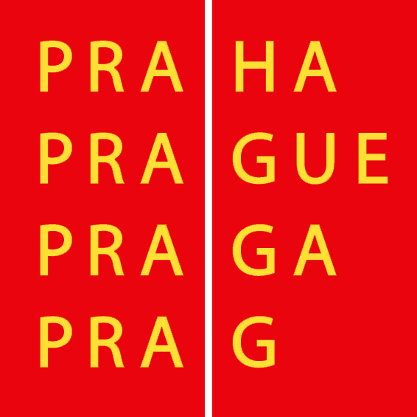
Revitalizace potoků
Ing. Jiří Karnecki
Odbor ochrany prostředí
Magistrát hl. m. Prahy

Slide 2
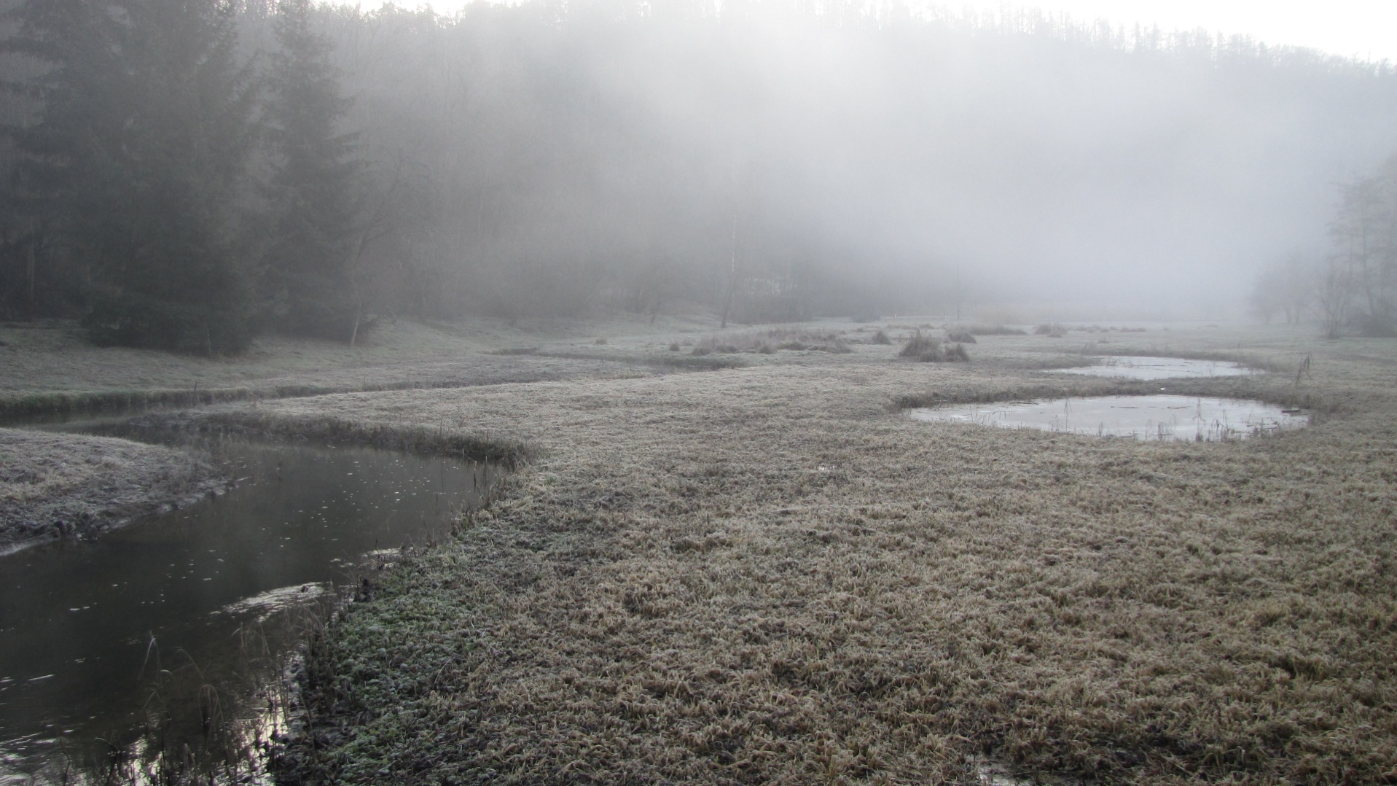
Revitalizace Litovicko-Šáreckého potoka

Slide 3
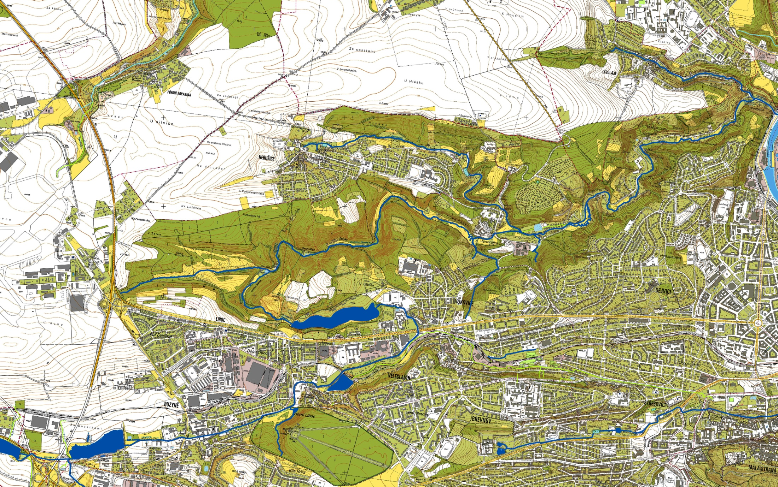
Odbor ochrany prostředí
Magistrát hl. m. Prahy
Litomyšl
Jenerálka
Žežulka
Zlatnice

Slide 4
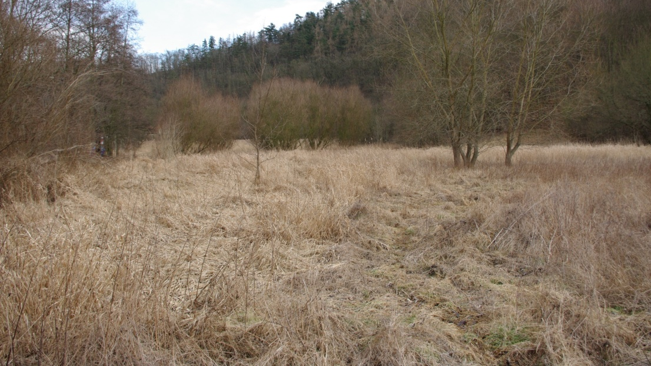
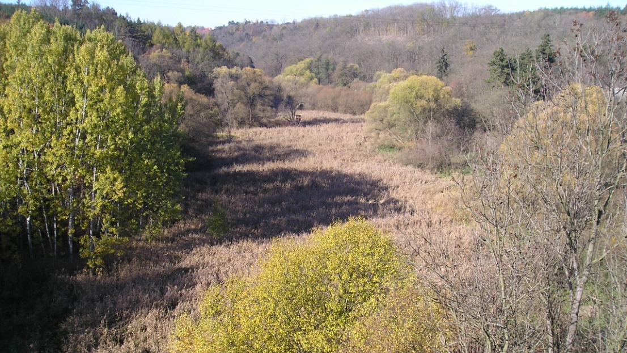
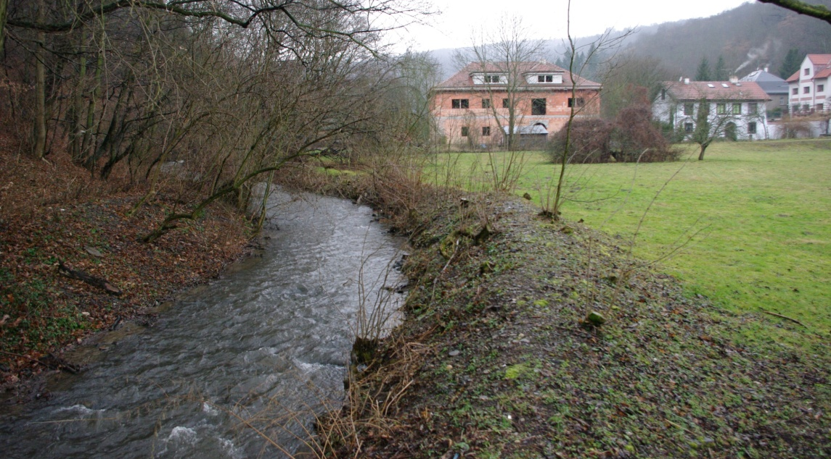
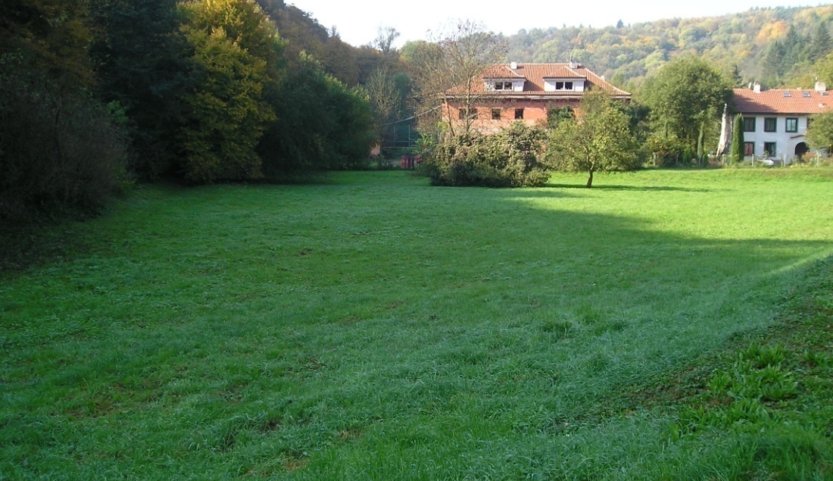
Odbor ochrany prostředí
Magistrát hl. m. Prahy
Původní vzhled lokalit

Slide 5
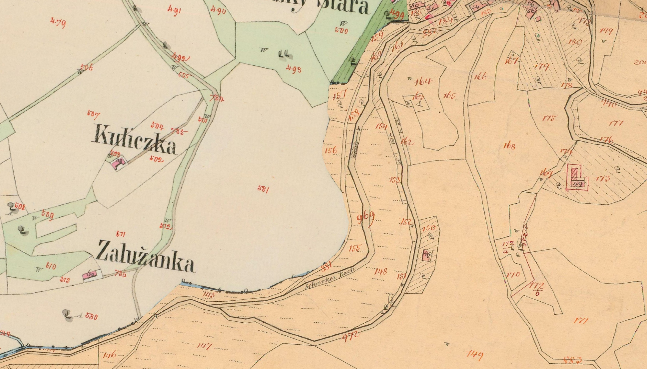
Odbor ochrany prostředí
Magistrát hl. m. Prahy
Lokalita Zlatnice 1848

Slide 6
Odbor ochrany prostředí
Magistrát hl. m. Prahy
Lokalita Zlatnice 1848

Slide 7
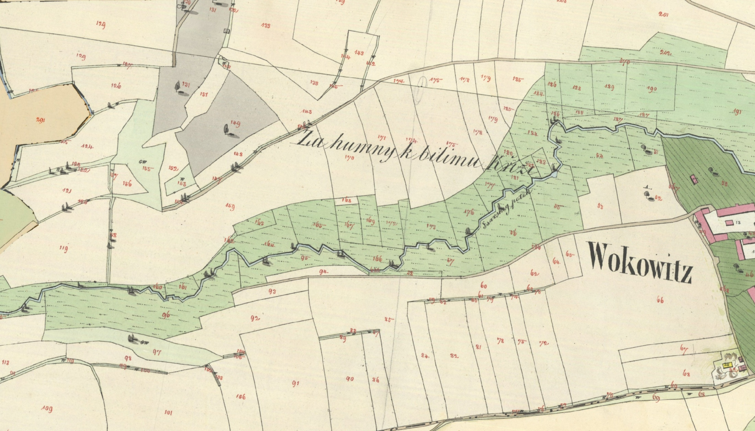
Odbor ochrany prostředí
Magistrát hl. m. Prahy
Příklad přirozeného meandrování potoka v prostoru dnešní nádrže Džbán 1848

Slide 8
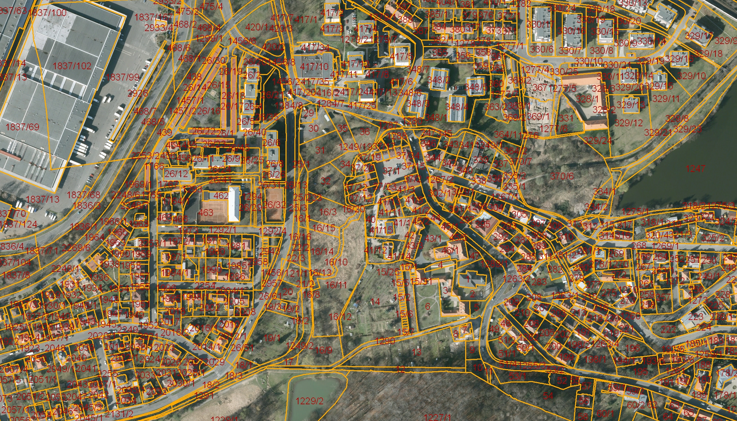
Odbor ochrany prostředí
Magistrát hl. m. Prahy
Meandrování toku zanesené v KN v okolí Liboce

Slide 9
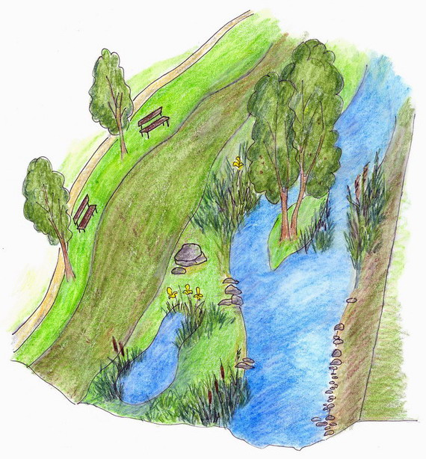
Odbor ochrany prostředí
Magistrát hl. m. Prahy
Základní charakteristiky revitalizací
Žežulka
nové koryto 197 m
25 m² nových tůních
plocha revitalizace 0,72 ha
0,72 ha sekaných ploch

Slide 10
Odbor ochrany prostředí
Magistrát hl. m. Prahy
Lokalita Žežulka

Slide 11
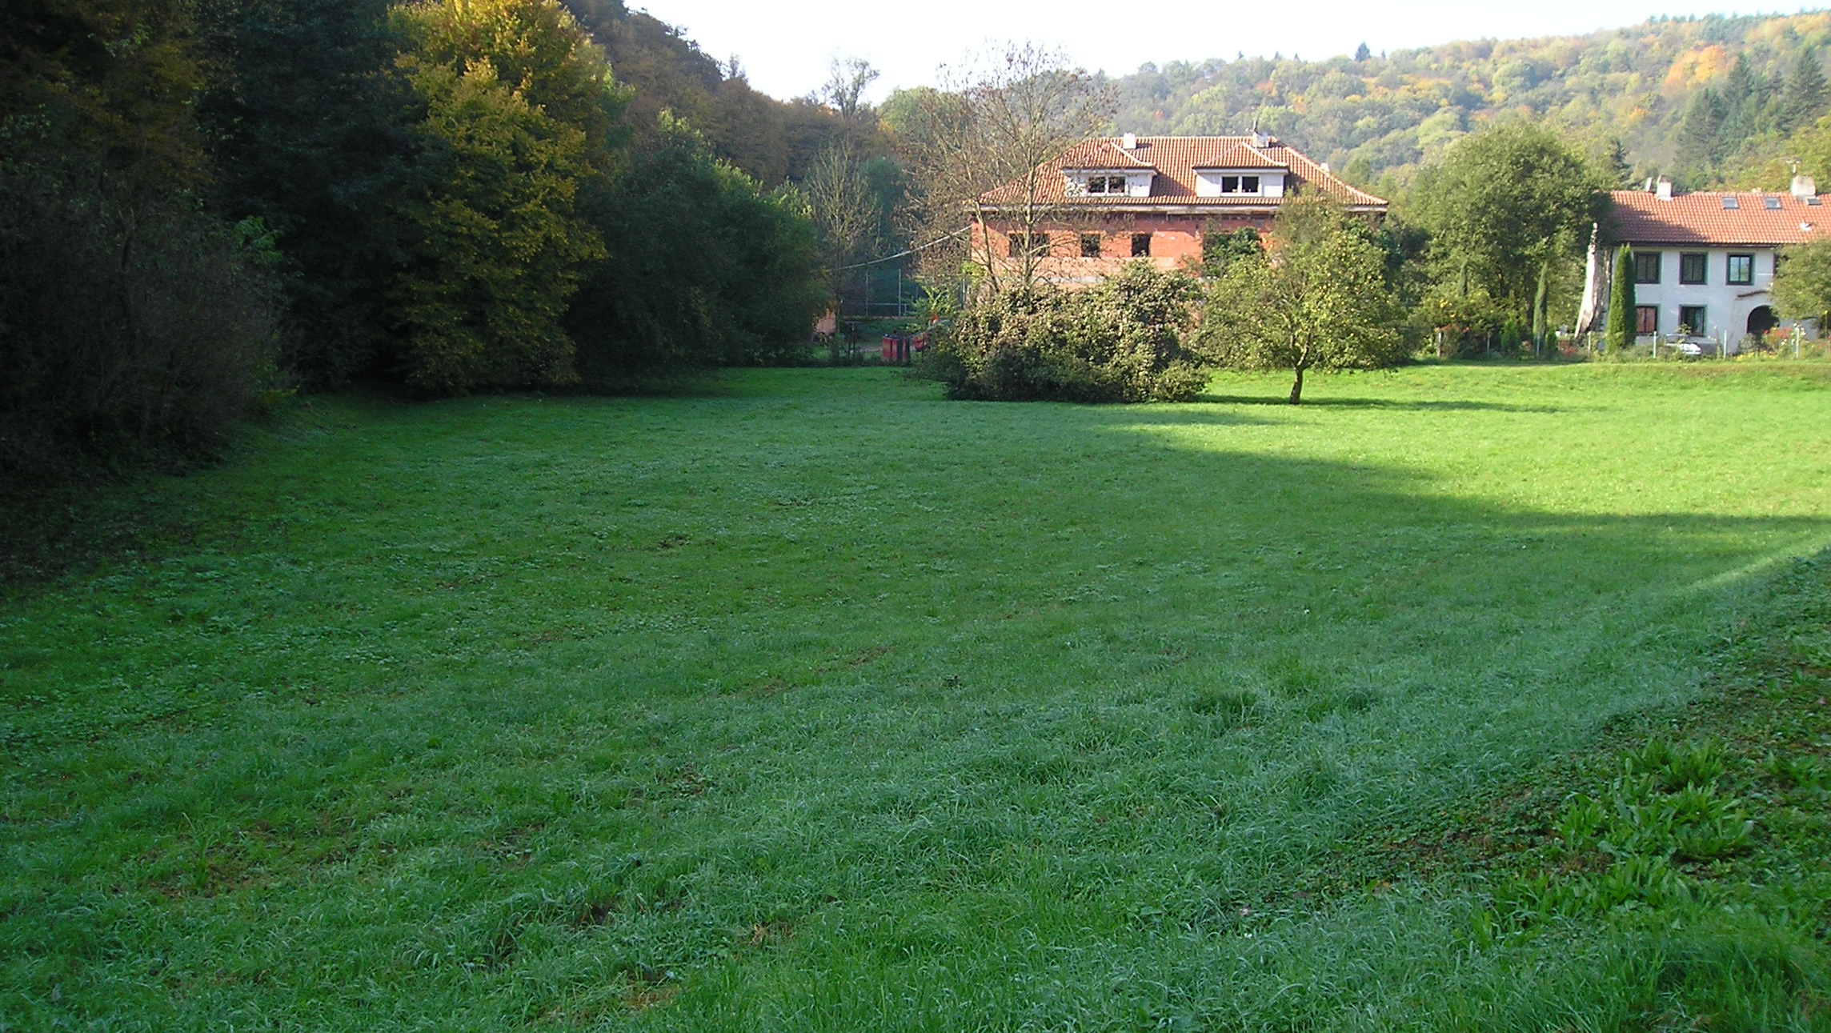
Odbor ochrany prostředí
Magistrát hl. m. Prahy
Lokalita Žežulka
Původní trasa potoka
Nově navržená trasa potoka

Slide 12
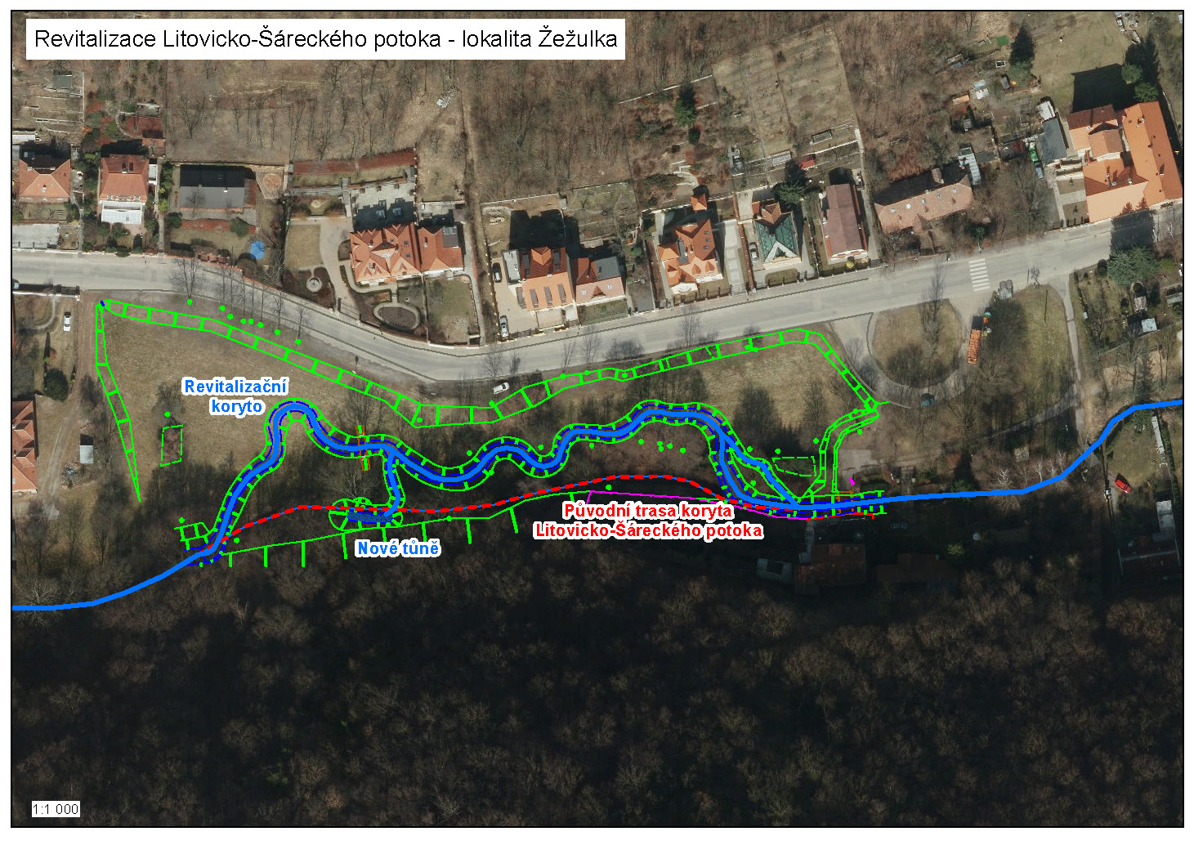
Odbor ochrany prostředí
Magistrát hl. m. Prahy

Slide 13
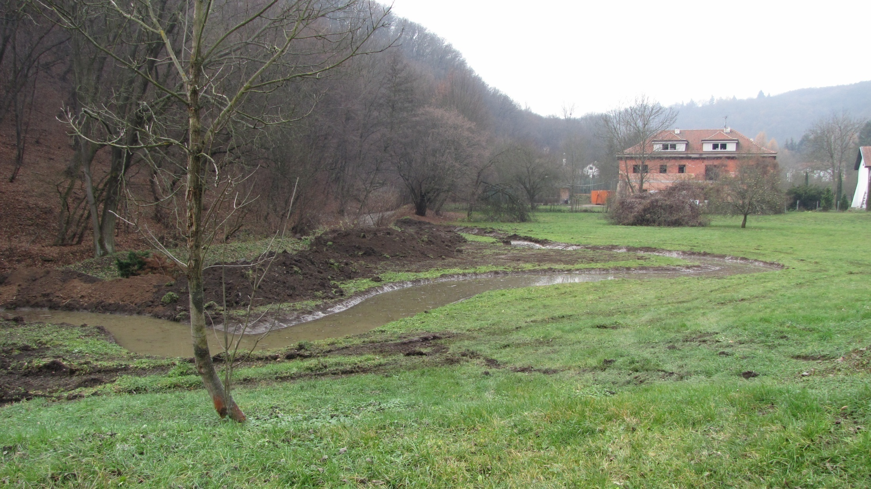
Odbor ochrany prostředí
Magistrát hl. m. Prahy
Lokalita Žežulka

Slide 14
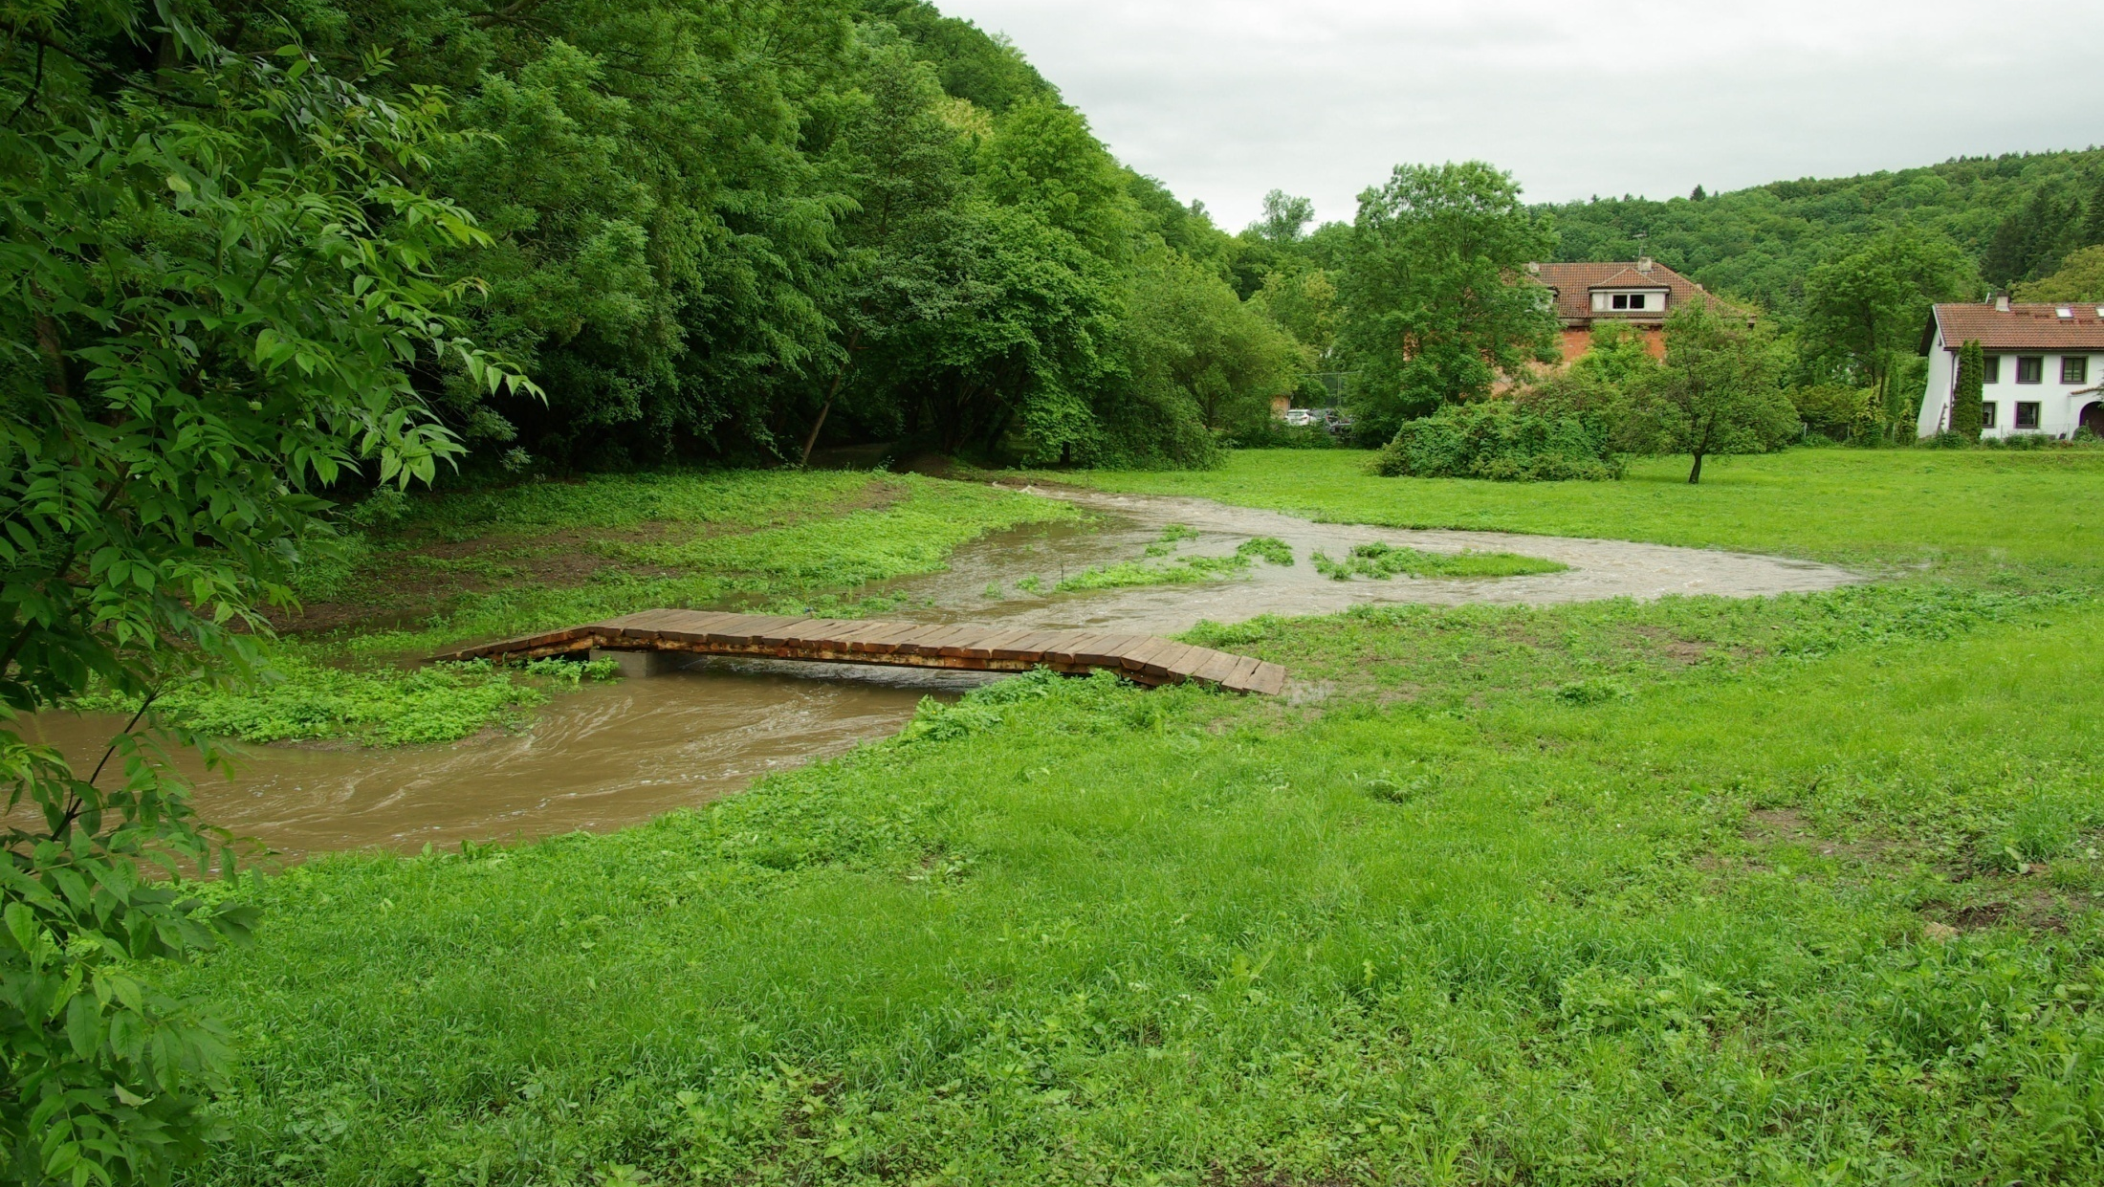
Odbor ochrany prostředí
Magistrát hl. m. Prahy
Lokalita Žežulka povodeň 2013

Slide 15
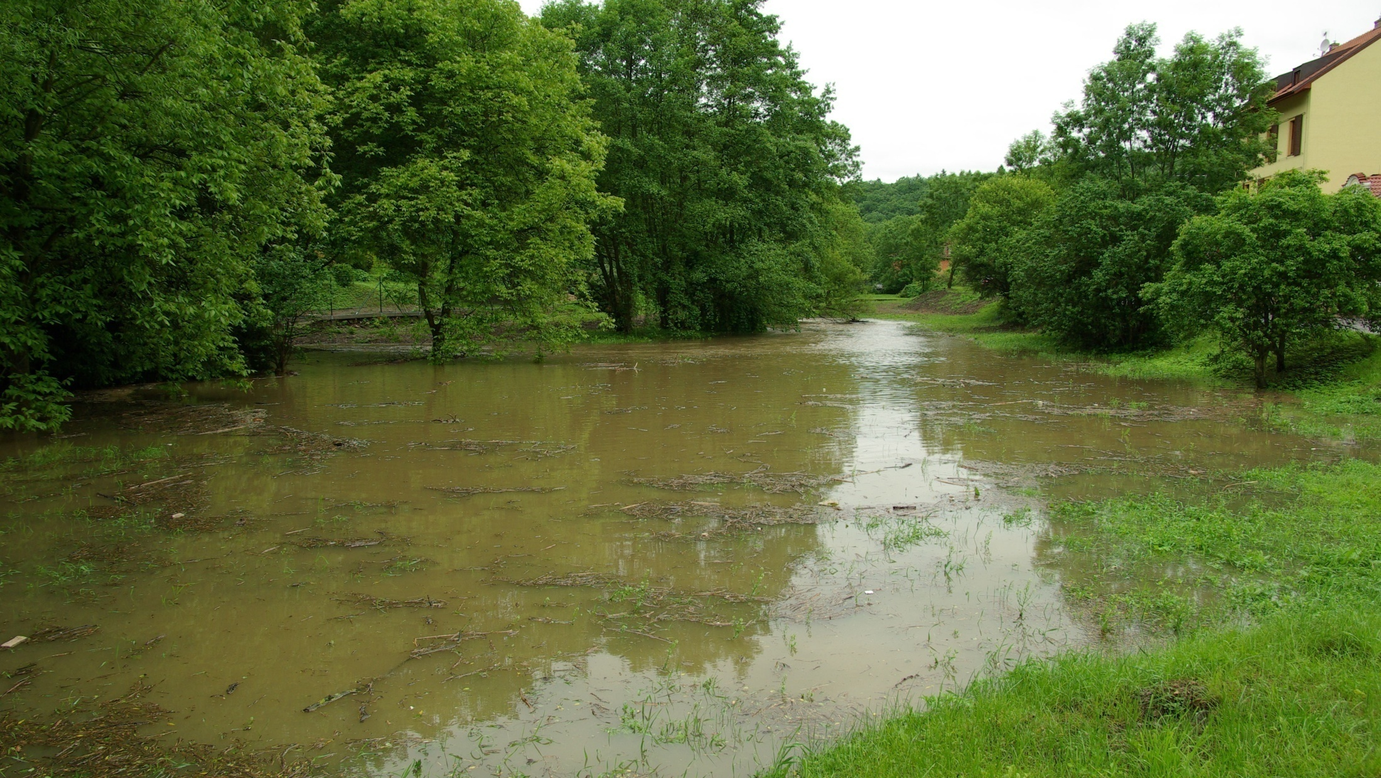
Odbor ochrany prostředí
Magistrát hl. m. Prahy
Lokalita Žežulka povodeň 2013

Slide 16
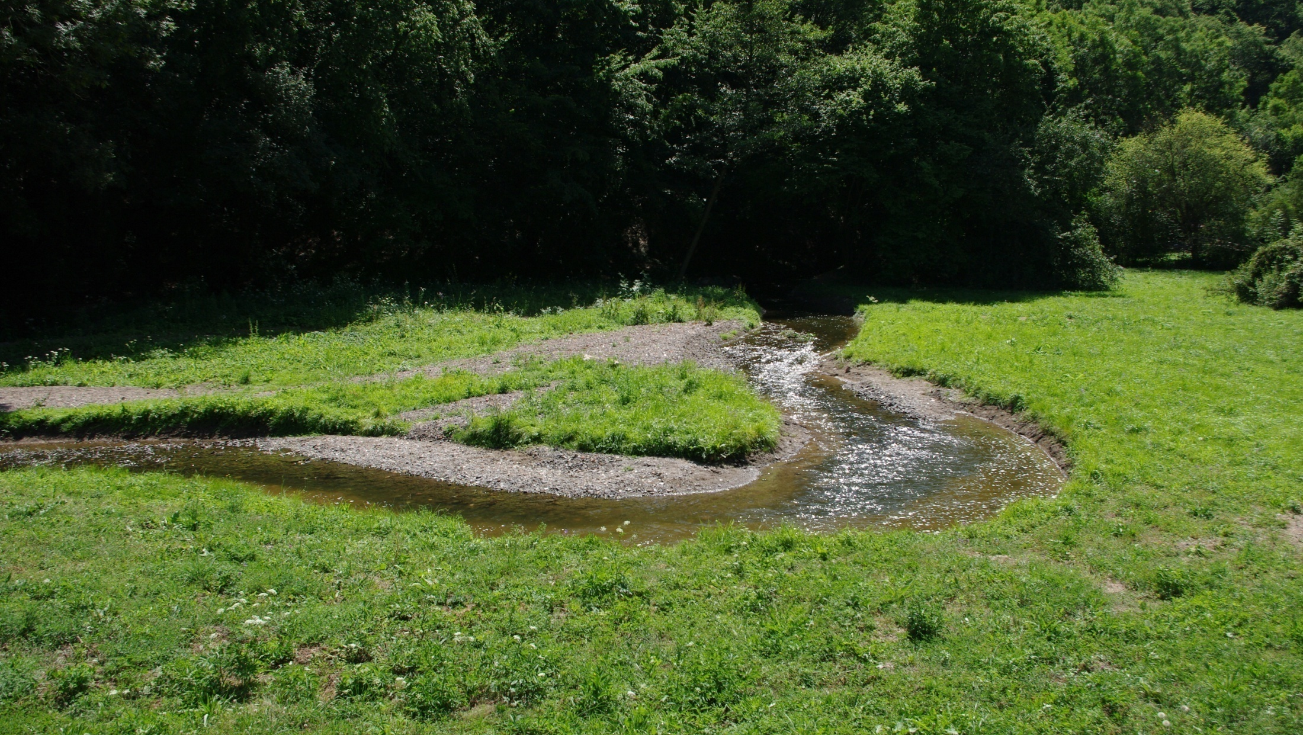
Odbor ochrany prostředí
Magistrát hl. m. Prahy
Lokalita Žežulka

Slide 17
Odbor ochrany prostředí
Magistrát hl. m. Prahy
Základní charakteristiky revitalizací
Zlatnice
nové koryto 650 m
440 m² nových tůních
plocha revitalizace 1,65 ha
0,67 ha sekaných ploch

Slide 18
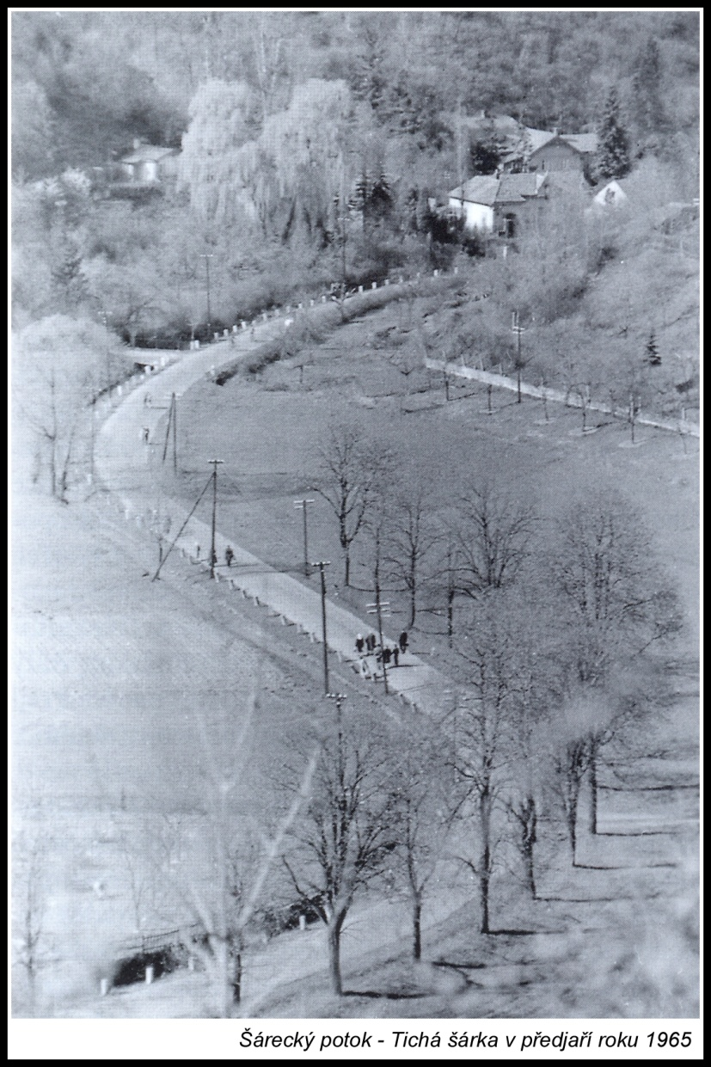
Odbor ochrany prostředí
Magistrát hl. m. Prahy
Lokalita Zlatnice 1965

Slide 19
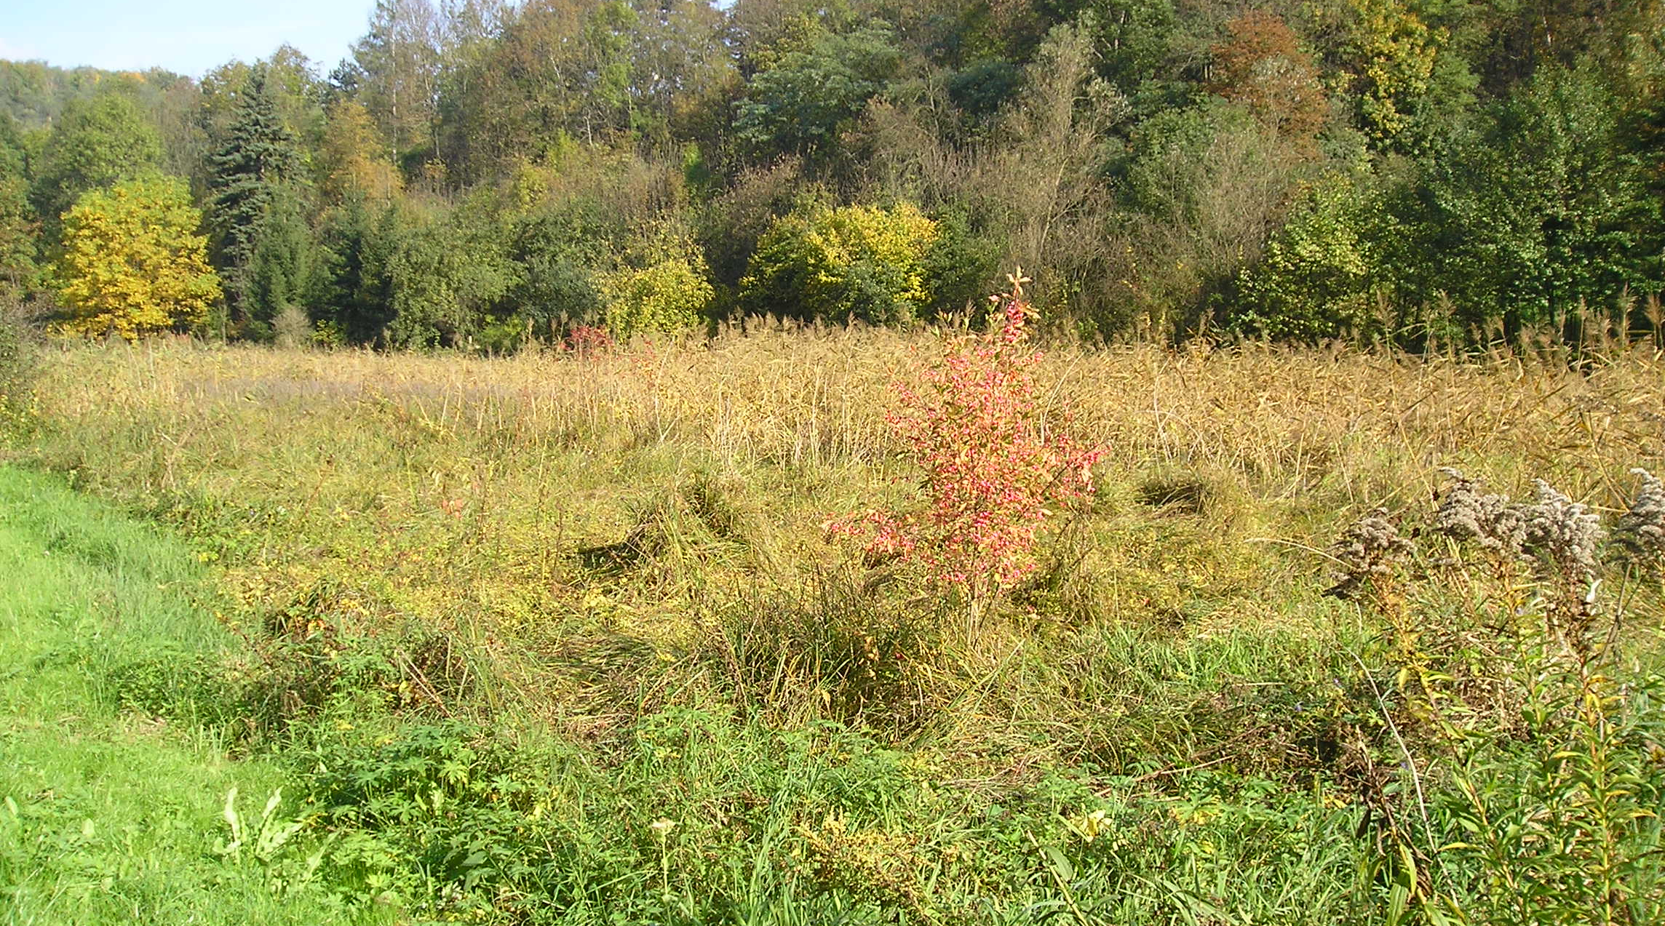
Odbor ochrany prostředí
Magistrát hl. m. Prahy
Lokalita Zlatnice 2012

Slide 20
Odbor ochrany prostředí
Magistrát hl. m. Prahy
Lokalita Zlatnice 2012

Slide 21
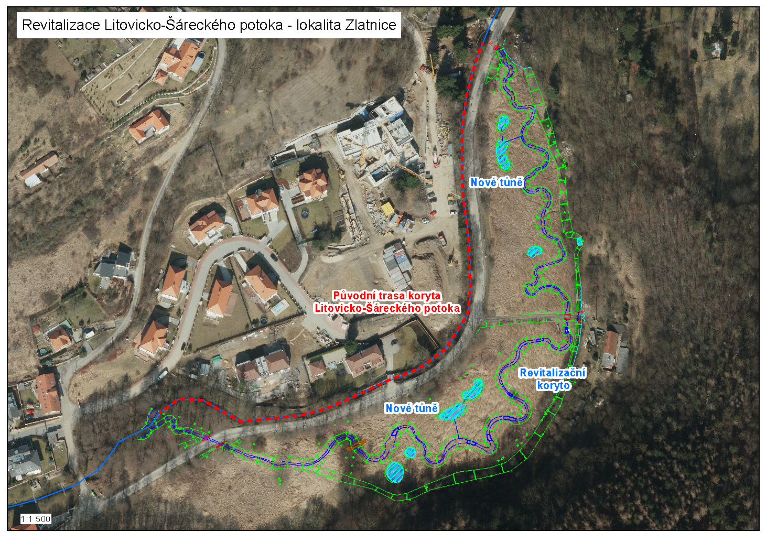
Odbor ochrany prostředí
Magistrát hl. m. Prahy

Slide 22
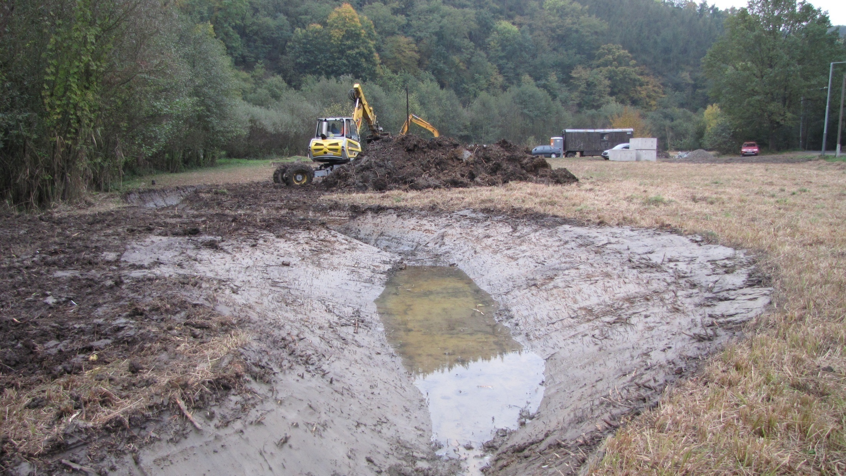
Odbor ochrany prostředí
Magistrát hl. m. Prahy
Lokalita Zlatnice – brodový úsek

Slide 23
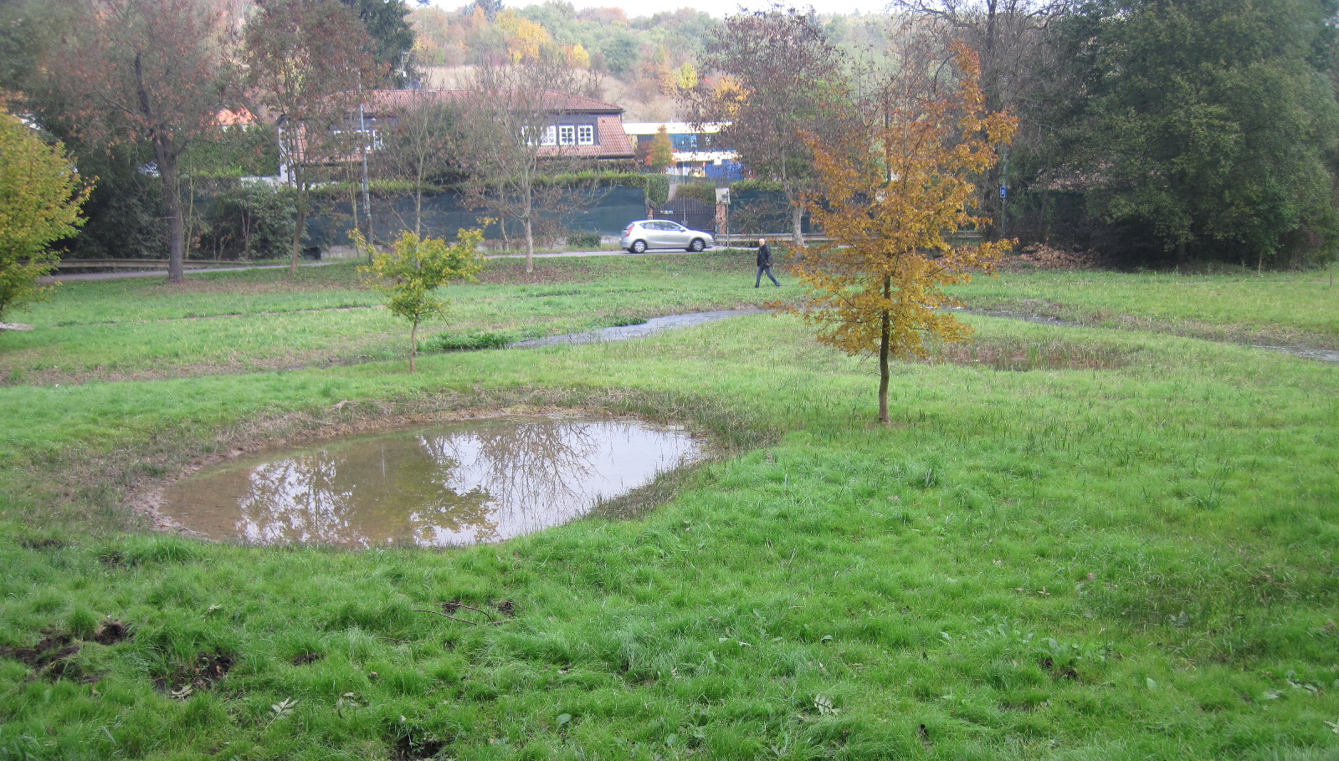
Odbor ochrany prostředí
Magistrát hl. m. Prahy
Lokalita Zlatnice - tůně

Slide 24
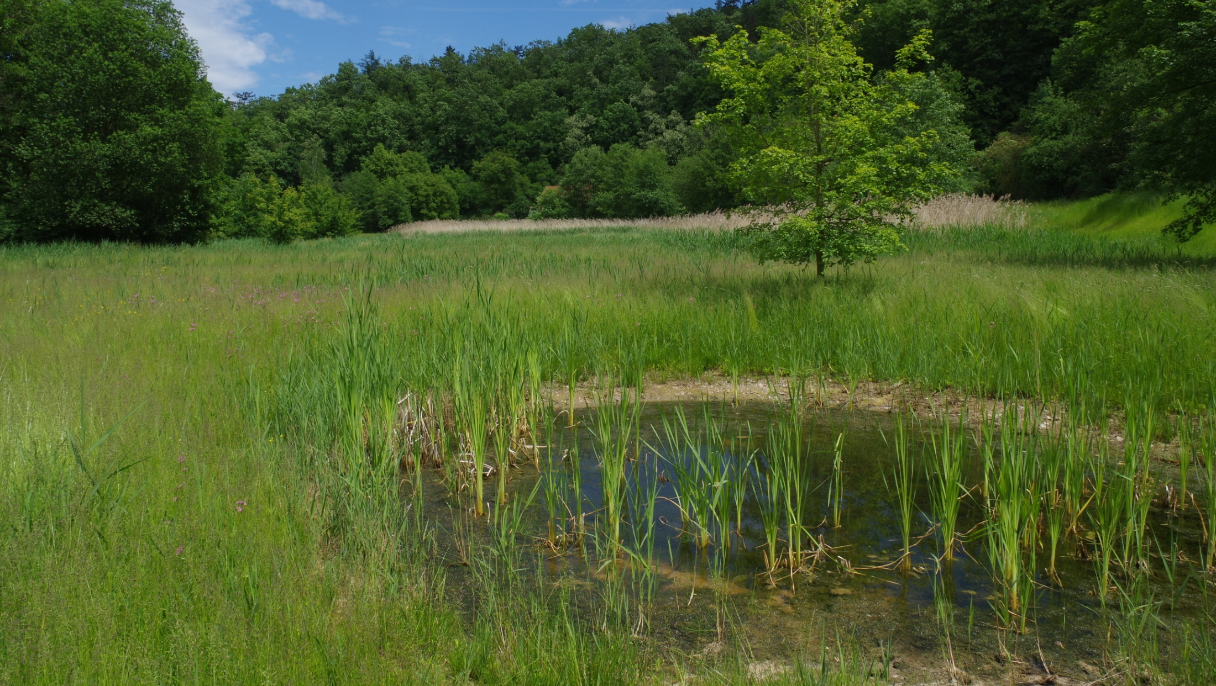
Odbor ochrany prostředí
Magistrát hl. m. Prahy
Lokalita Zlatnice - tůně

Slide 25
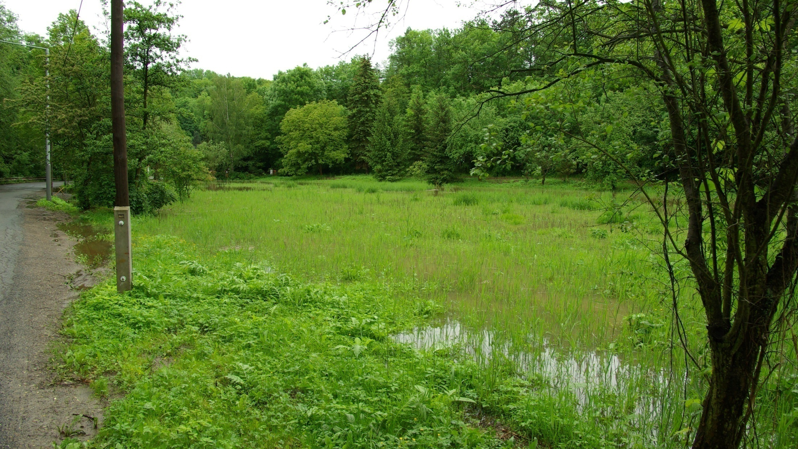
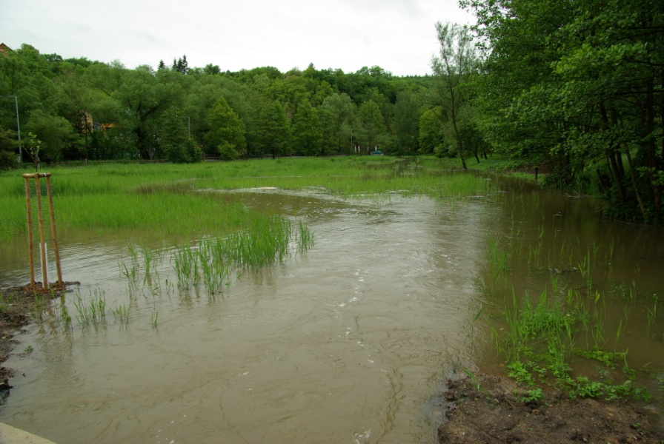
Odbor ochrany prostředí
Magistrát hl. m. Prahy
Lokalita Zlatnice povodeň 2013

Slide 26
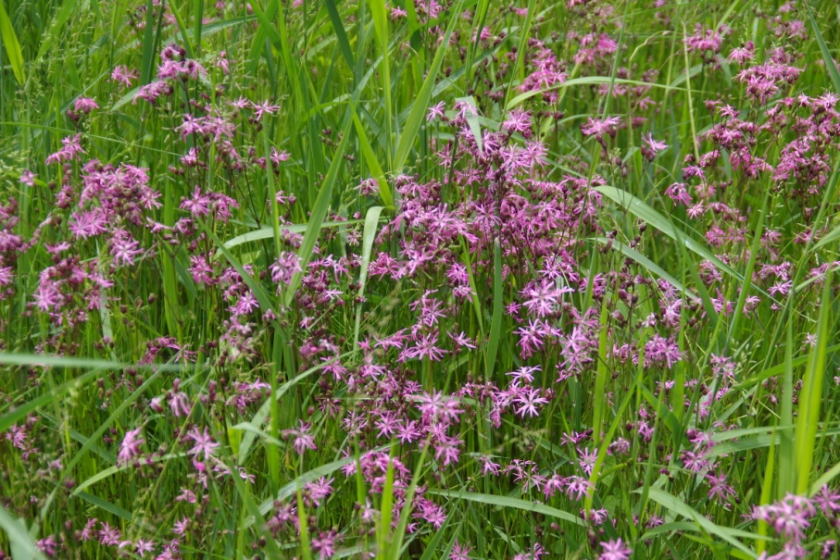
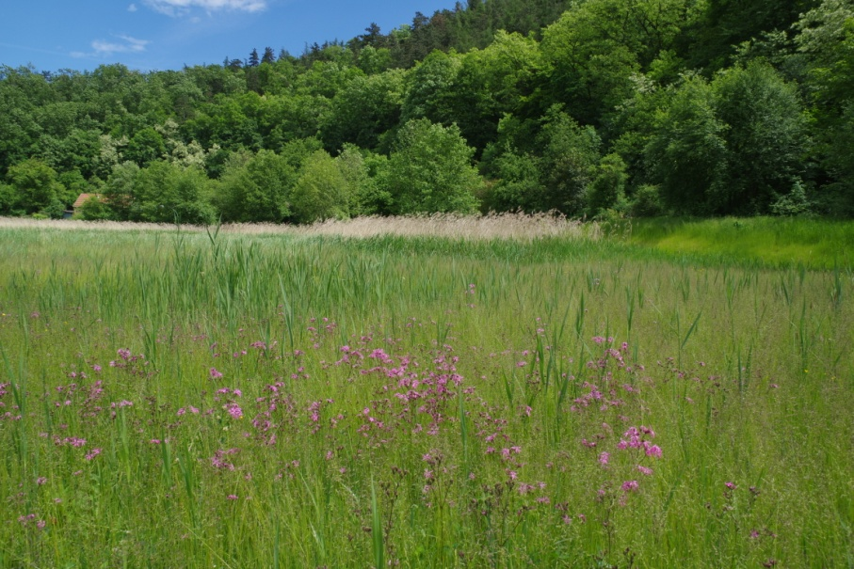
Odbor ochrany prostředí
Magistrát hl. m. Prahy
Lokalita Zlatnice jaro 2015

Slide 27
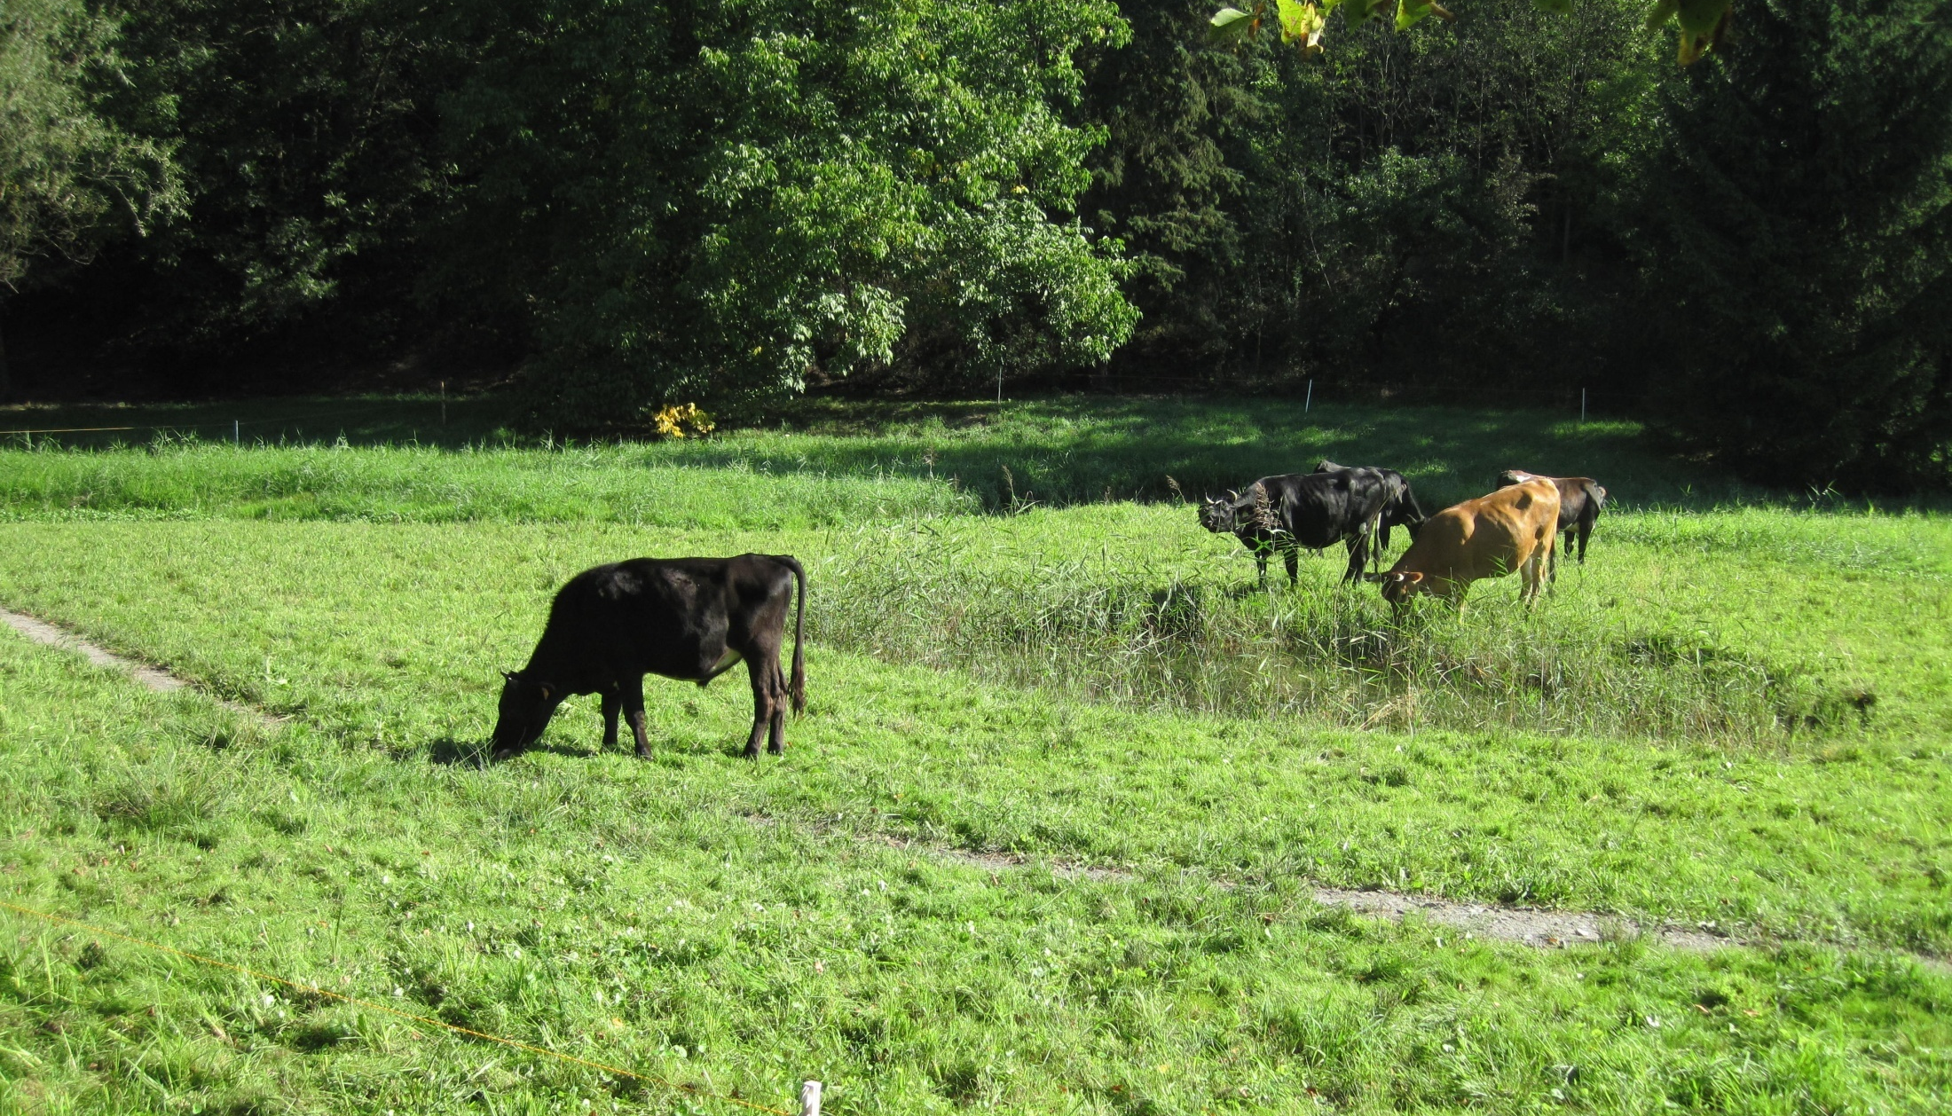
Odbor ochrany prostředí
Magistrát hl. m. Prahy
Lokalita Zlatnice management 2015

Slide 28
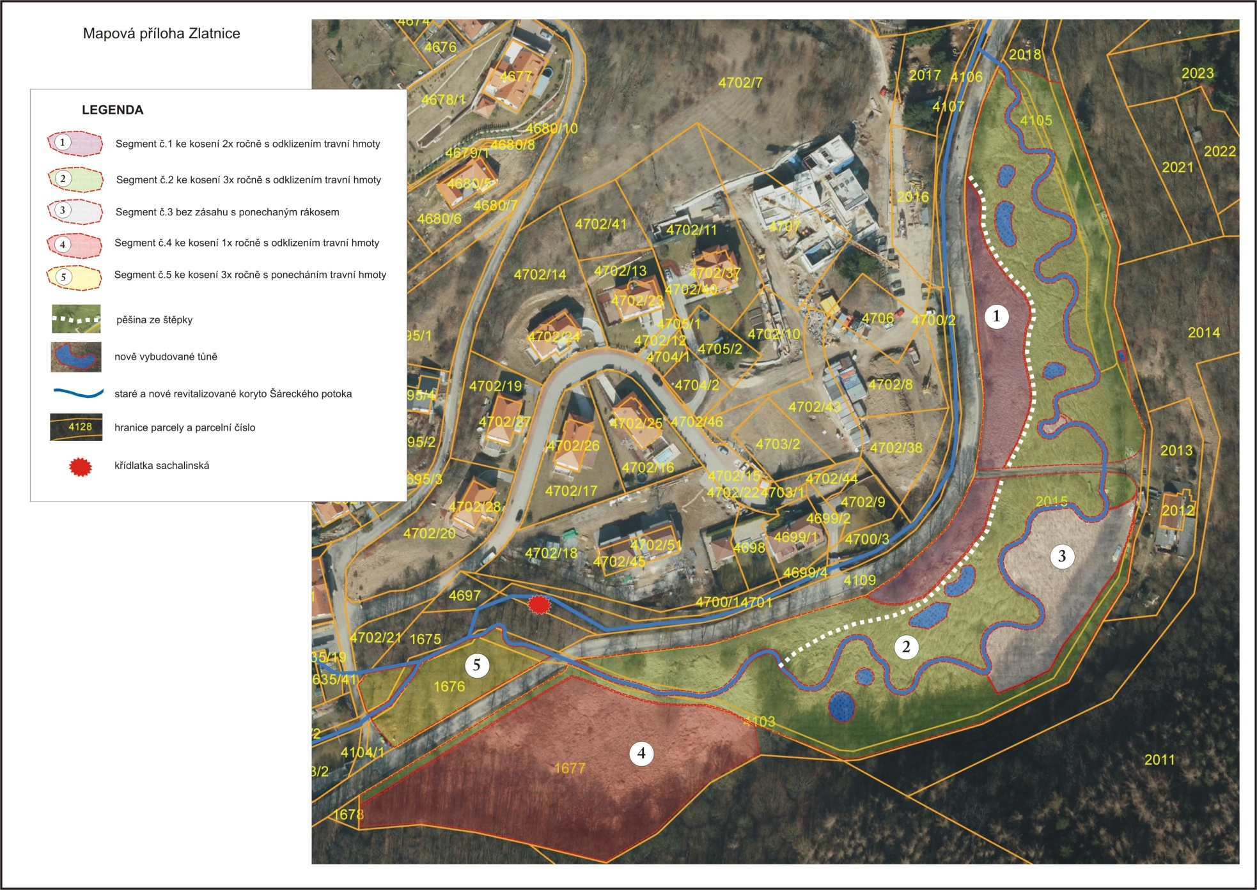
Odbor ochrany prostředí
Magistrát hl. m. Prahy

Slide 29
Odbor ochrany prostředí
Magistrát hl. m. Prahy
Základní charakteristiky revitalizací
Jenerálka
nové koryto 117 m
568 m² nových tůních
plocha revitalizace 1,47 ha
0,76 ha sekaných ploch

Slide 30
Odbor ochrany prostředí
Magistrát hl. m. Prahy
Lokalita Jenerálka
Trasa potoka

Slide 31
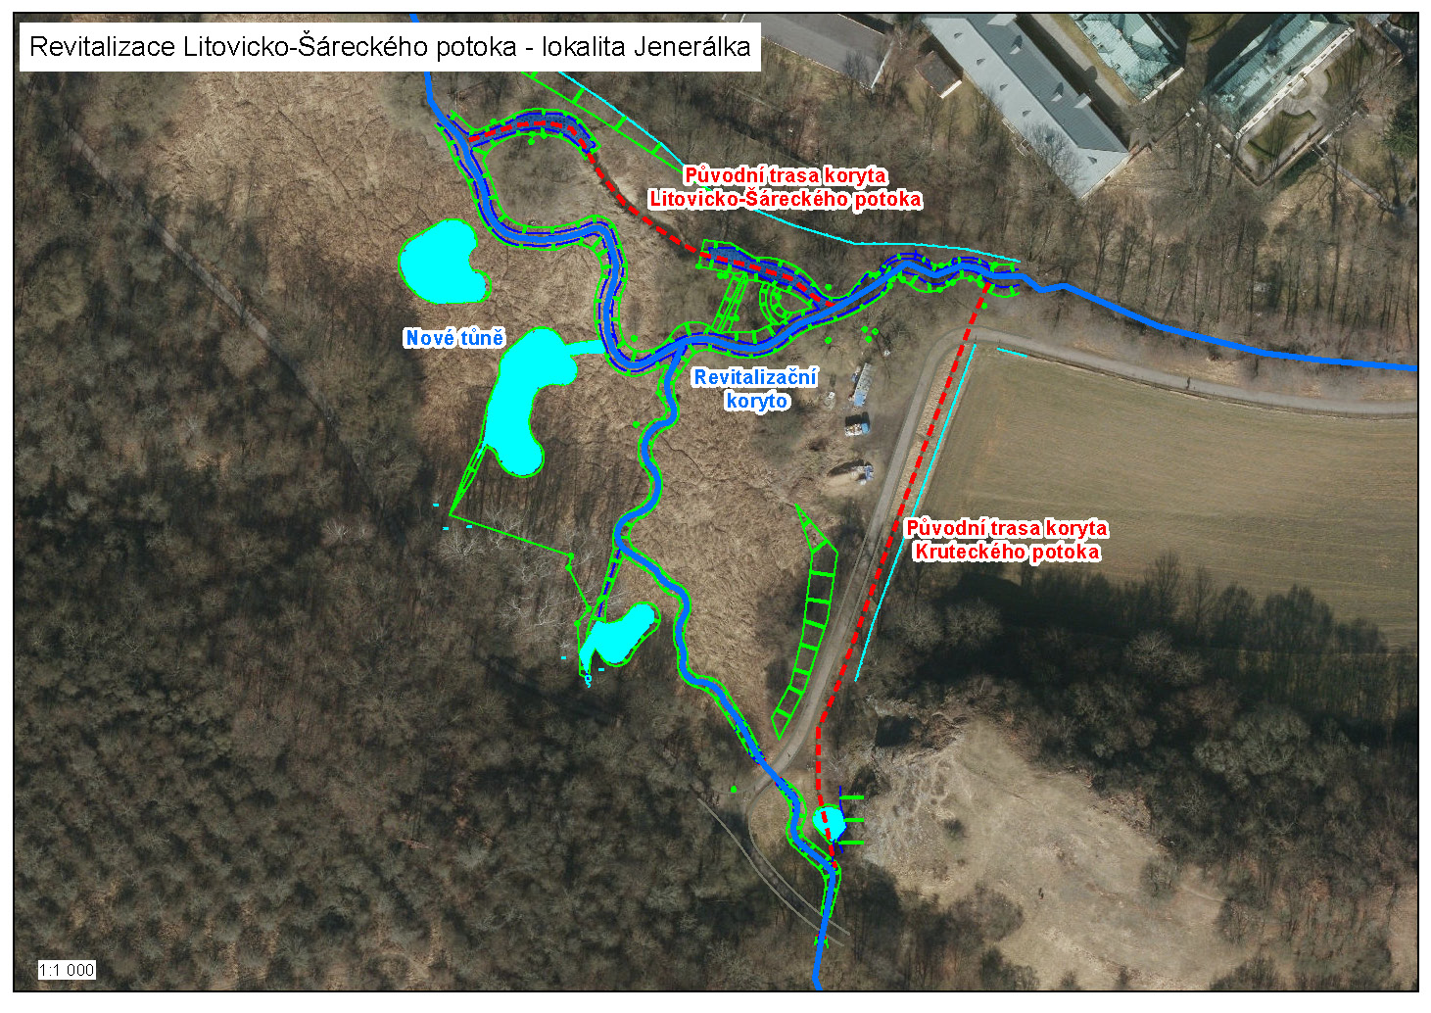
Odbor ochrany prostředí
Magistrát hl. m. Prahy

Slide 32
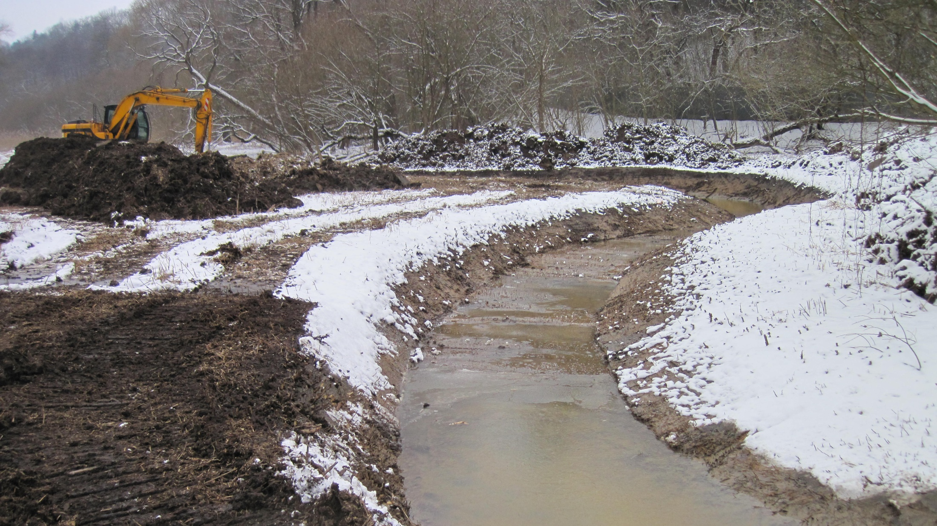
Odbor ochrany prostředí
Magistrát hl. m. Prahy
Lokalita Jenerálka – výstavba koryt

Slide 33
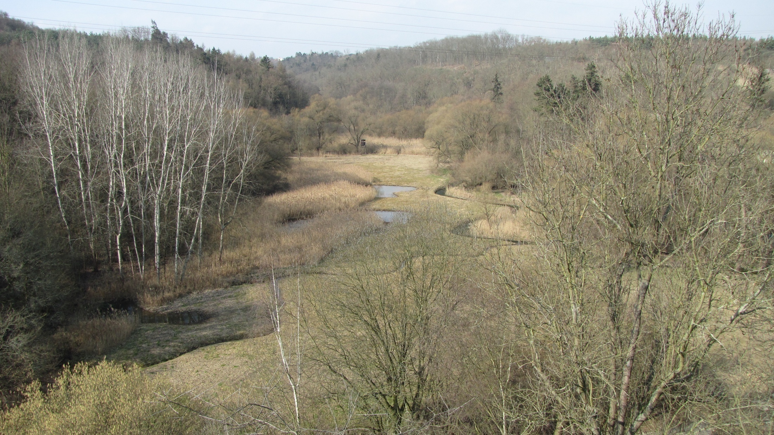
Odbor ochrany prostředí
Magistrát hl. m. Prahy
Lokalita Jenerálka 2013

Slide 34
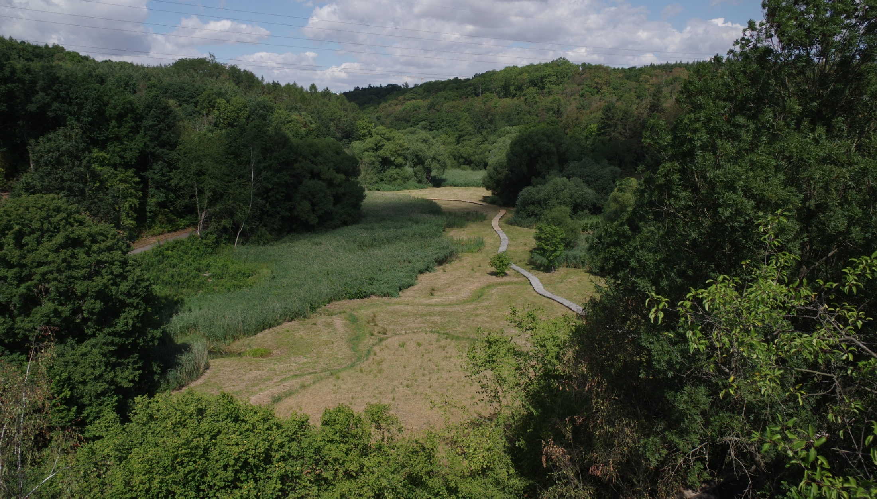
Odbor ochrany prostředí
Magistrát hl. m. Prahy
Lokalita Jenerálka 2015

Slide 35
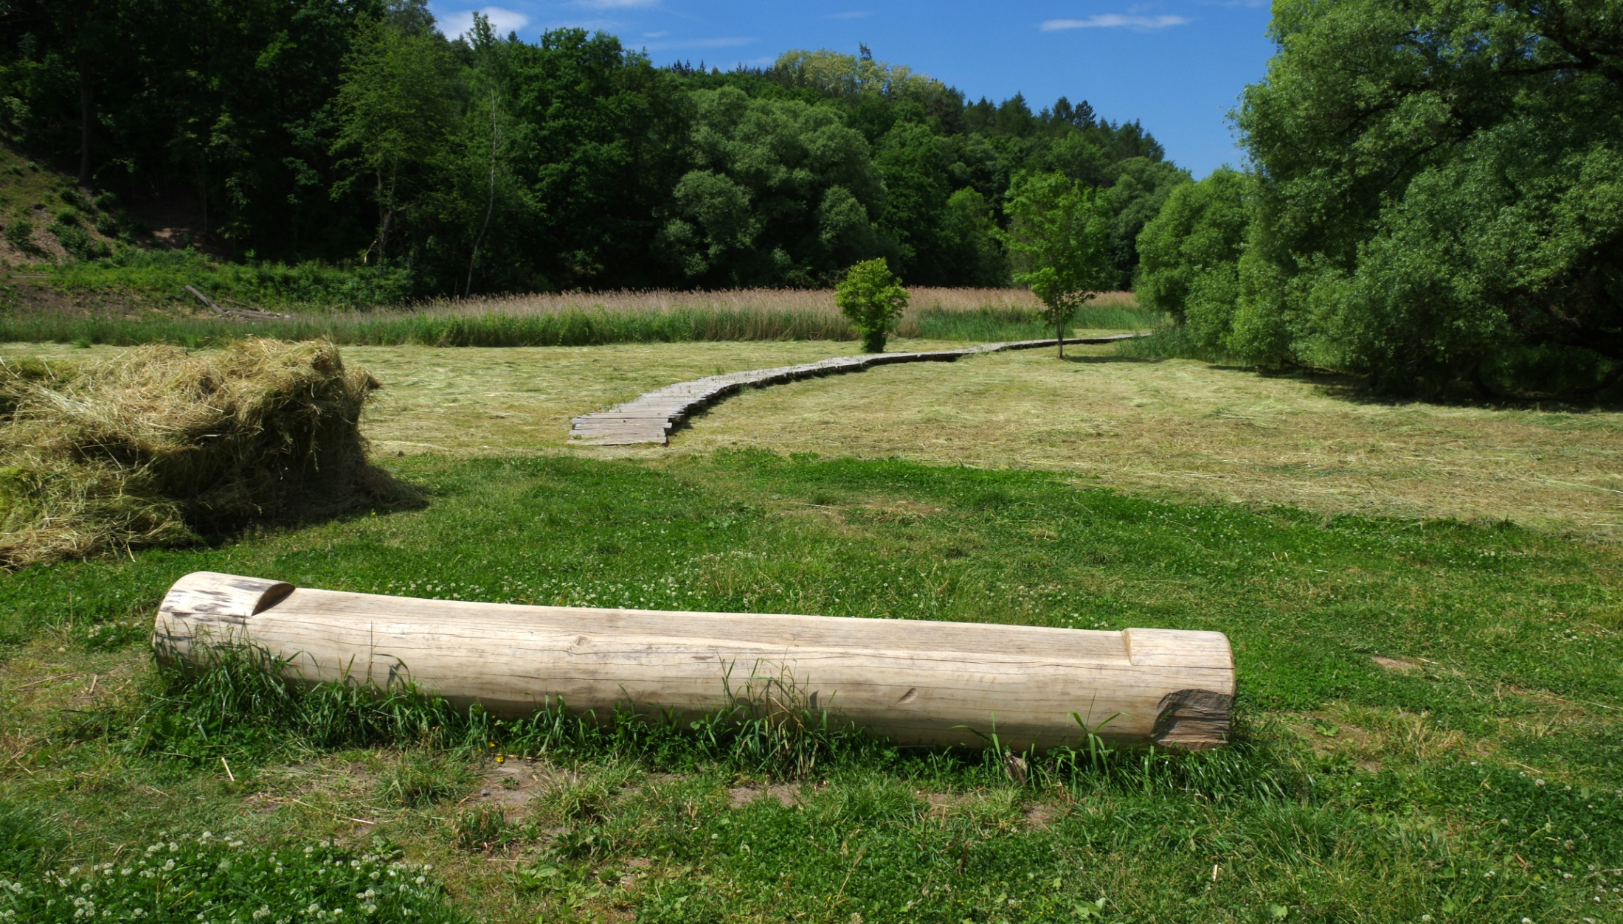
Odbor ochrany prostředí
Magistrát hl. m. Prahy
Lokalita Jenerálka

Slide 36
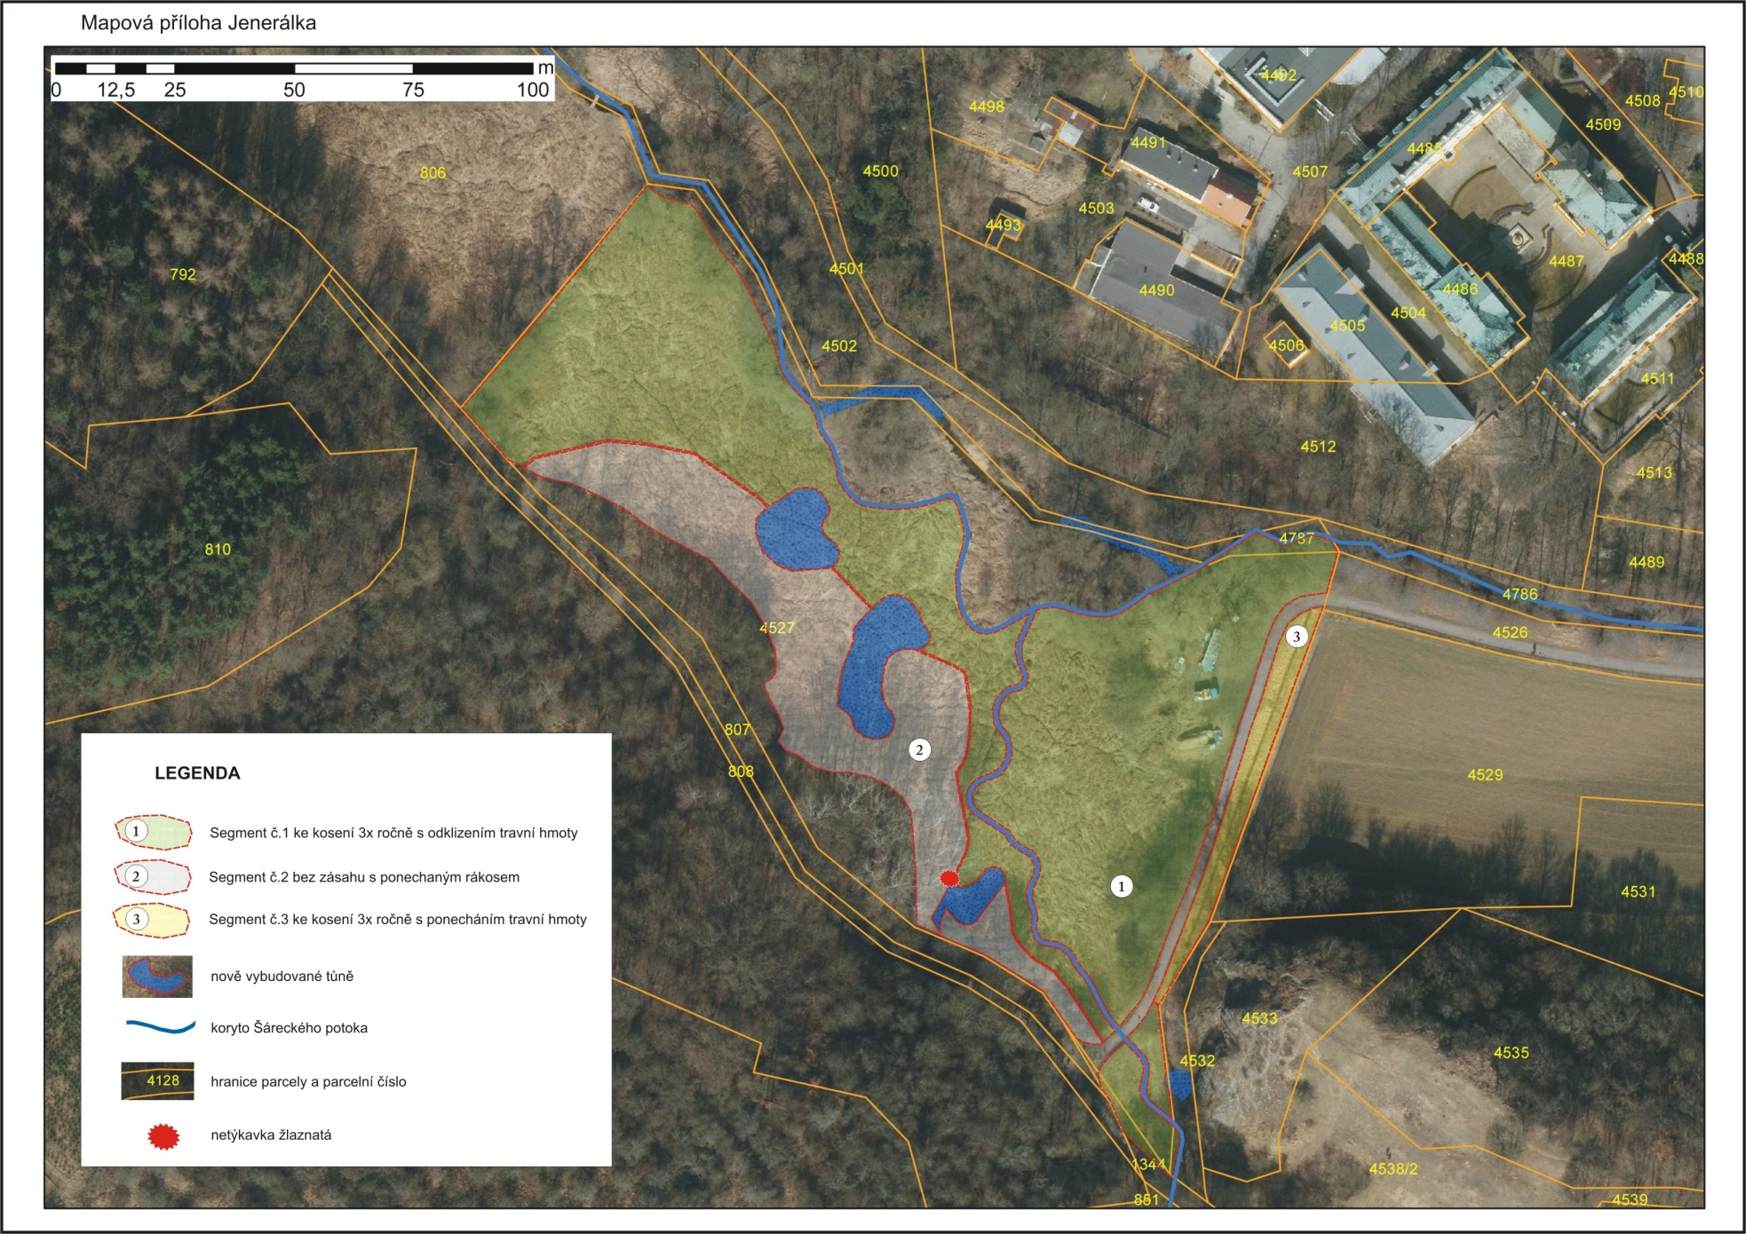
Odbor ochrany prostředí
Magistrát hl. m. Prahy

Slide 37
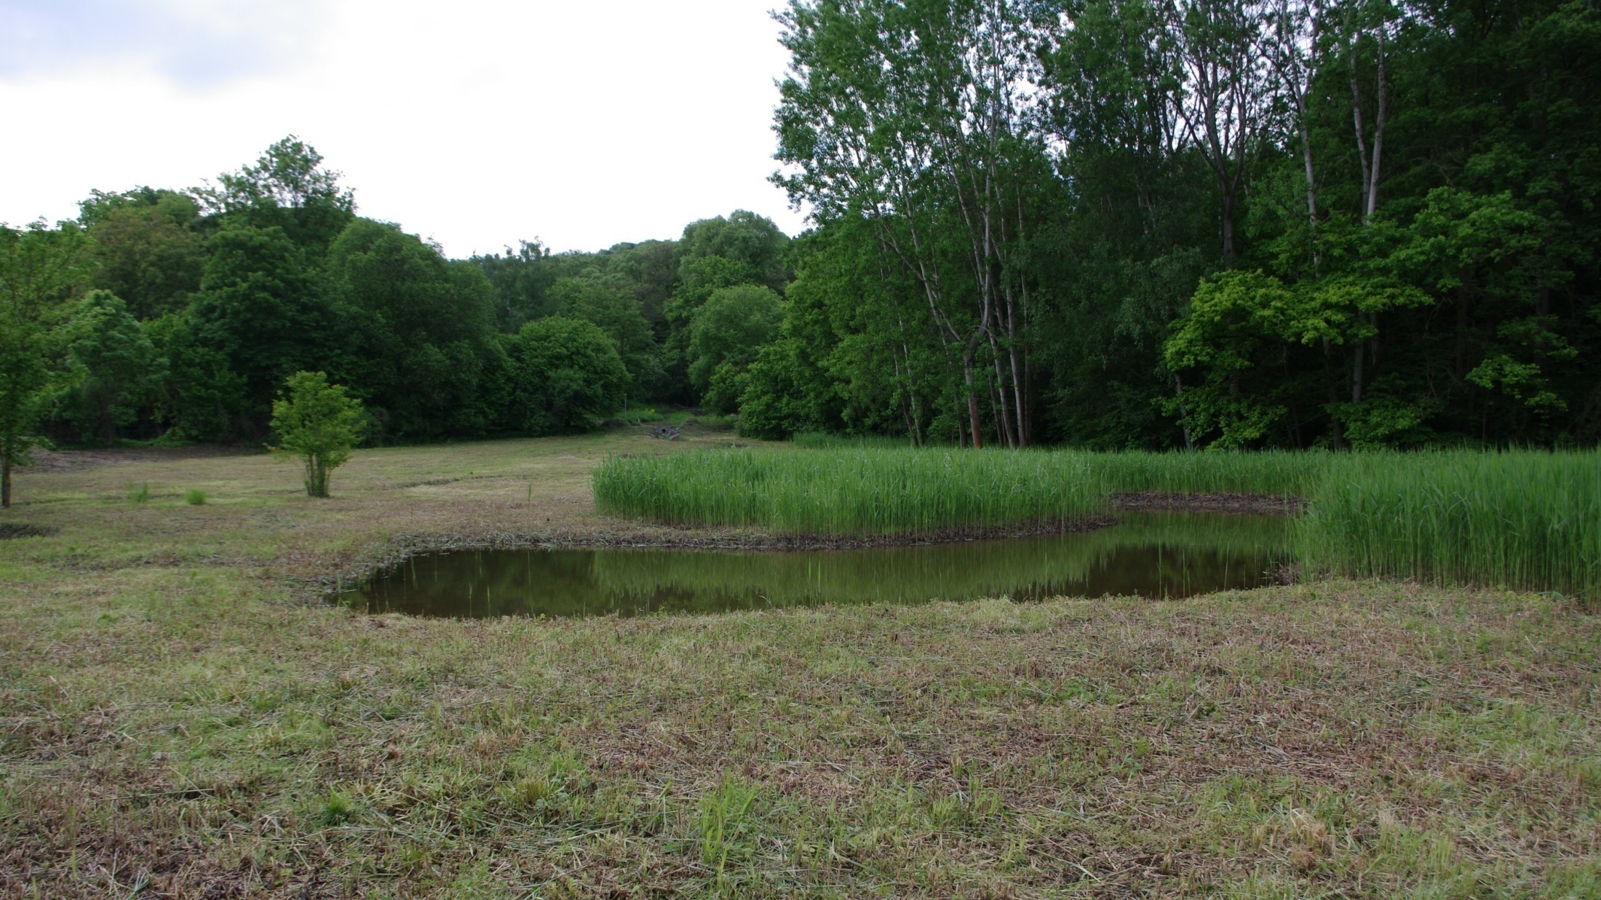
Odbor ochrany prostředí
Magistrát hl. m. Prahy
Lokalita Jenerálka 2013

Slide 38
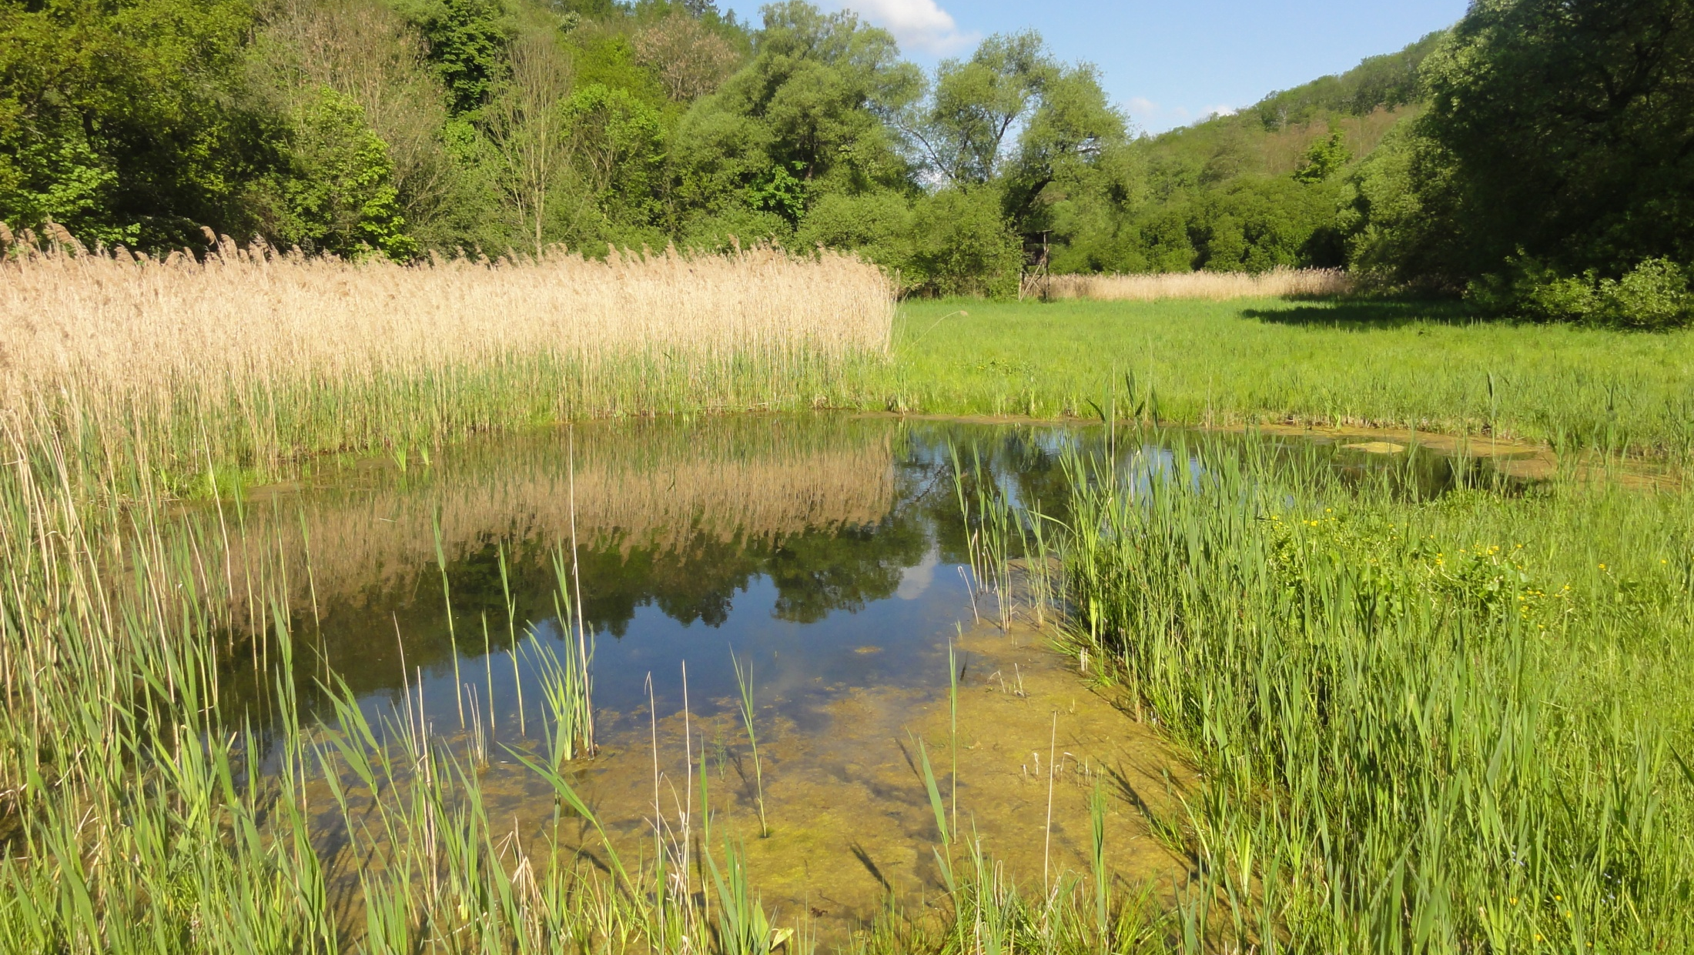
Odbor ochrany prostředí
Magistrát hl. m. Prahy
Lokalita Jenerálka 2014

Slide 39
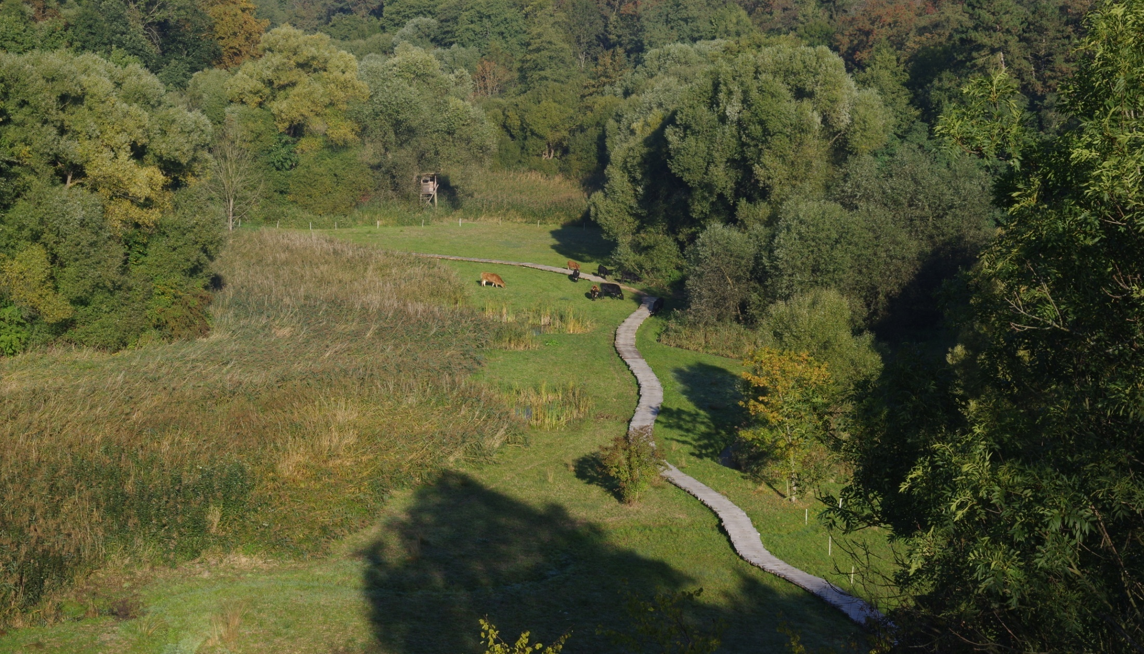
Odbor ochrany prostředí
Magistrát hl. m. Prahy
Lokalita Jenerálka 2015

Slide 40
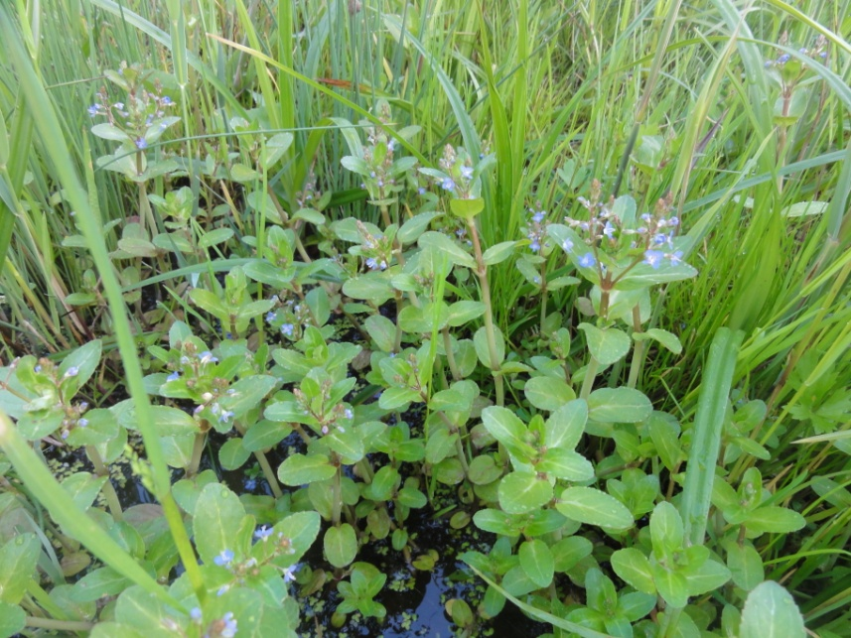
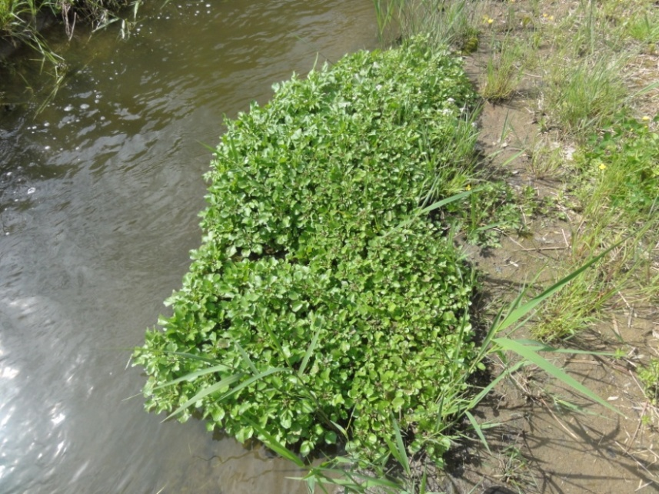
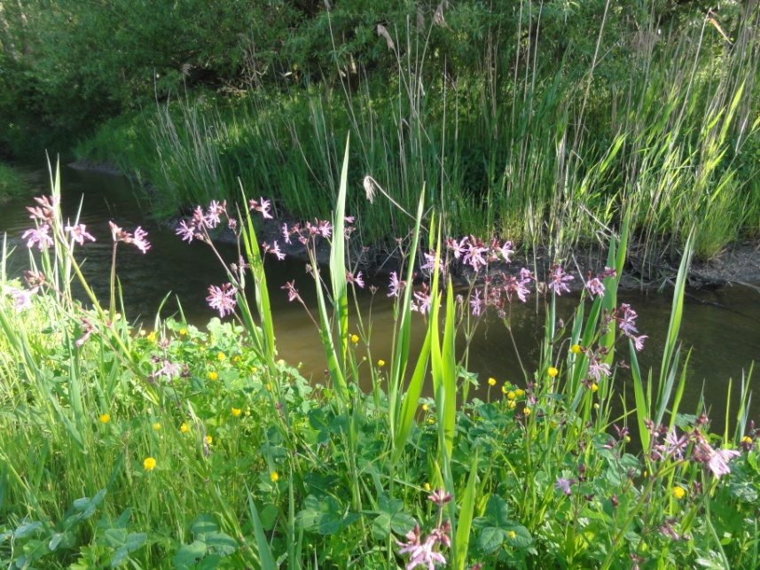
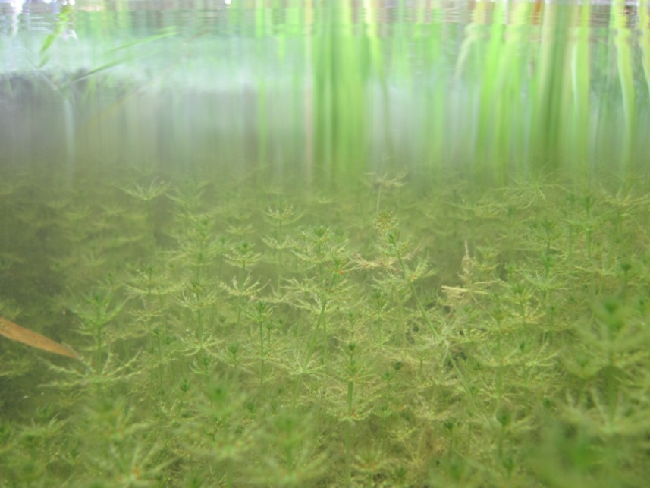
Odbor ochrany prostředí
Magistrát hl. m. Prahy
Rozrazil potoční
Potočnice
Kohoutek luční
Parožnatky

Slide 41
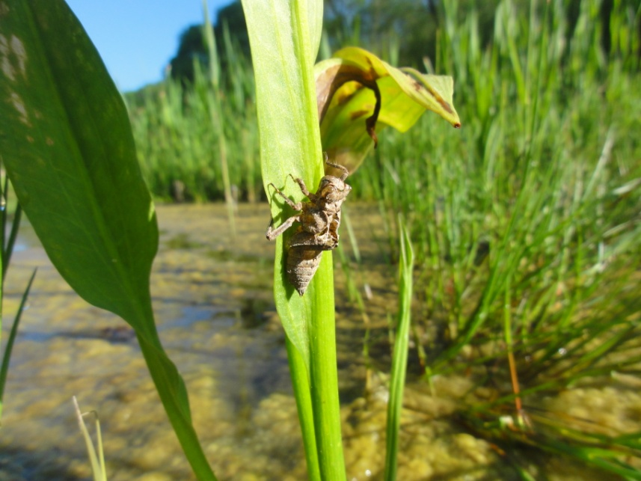
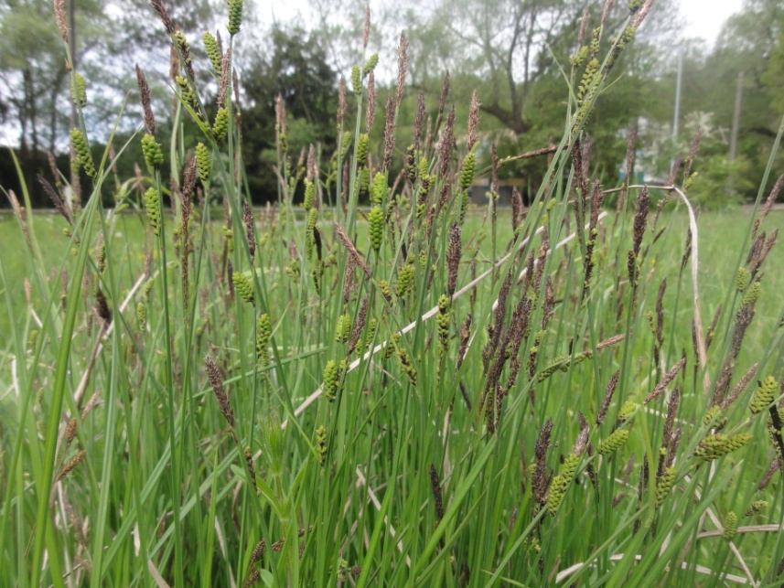
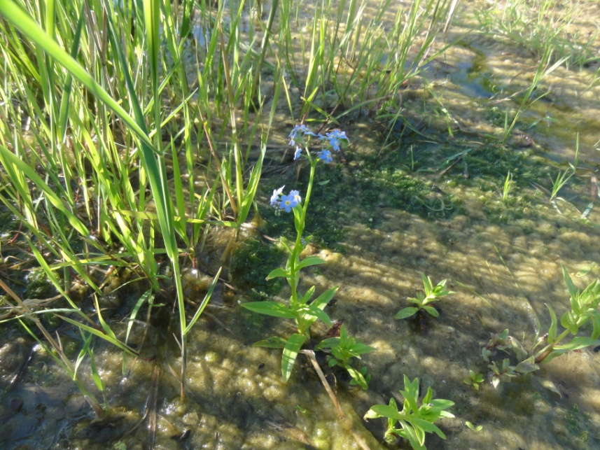
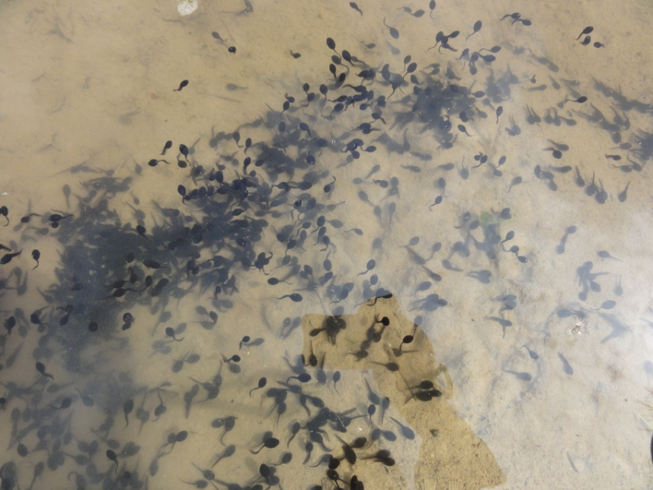
Odbor ochrany prostředí
Magistrát hl. m. Prahy
Ostřice trsnatá
Vážka ploská
Pomněnka bahenní
Pulci

Slide 42
Odbor ochrany prostředí
Magistrát hl. m. Prahy
Entomologický průzkum 2014
Jenerálka
54 druhů – 4 měkkýši, 2 korýši, 3 jepice, 9 vážky, 22 ploštice, 5 potápníci
dva druhy v Červeném seznamu – ploštice himacerus major a šídlatka hnědá
Zlatnice
67 druhů – 8 měkkýši, 1 korýši, 3 jepice, 11 vážky, 11 rovnokřídlí, 26 ploštice, 7 potápníci
jeden druh v Červeném seznamu – šídlatka hnědá

Slide 43
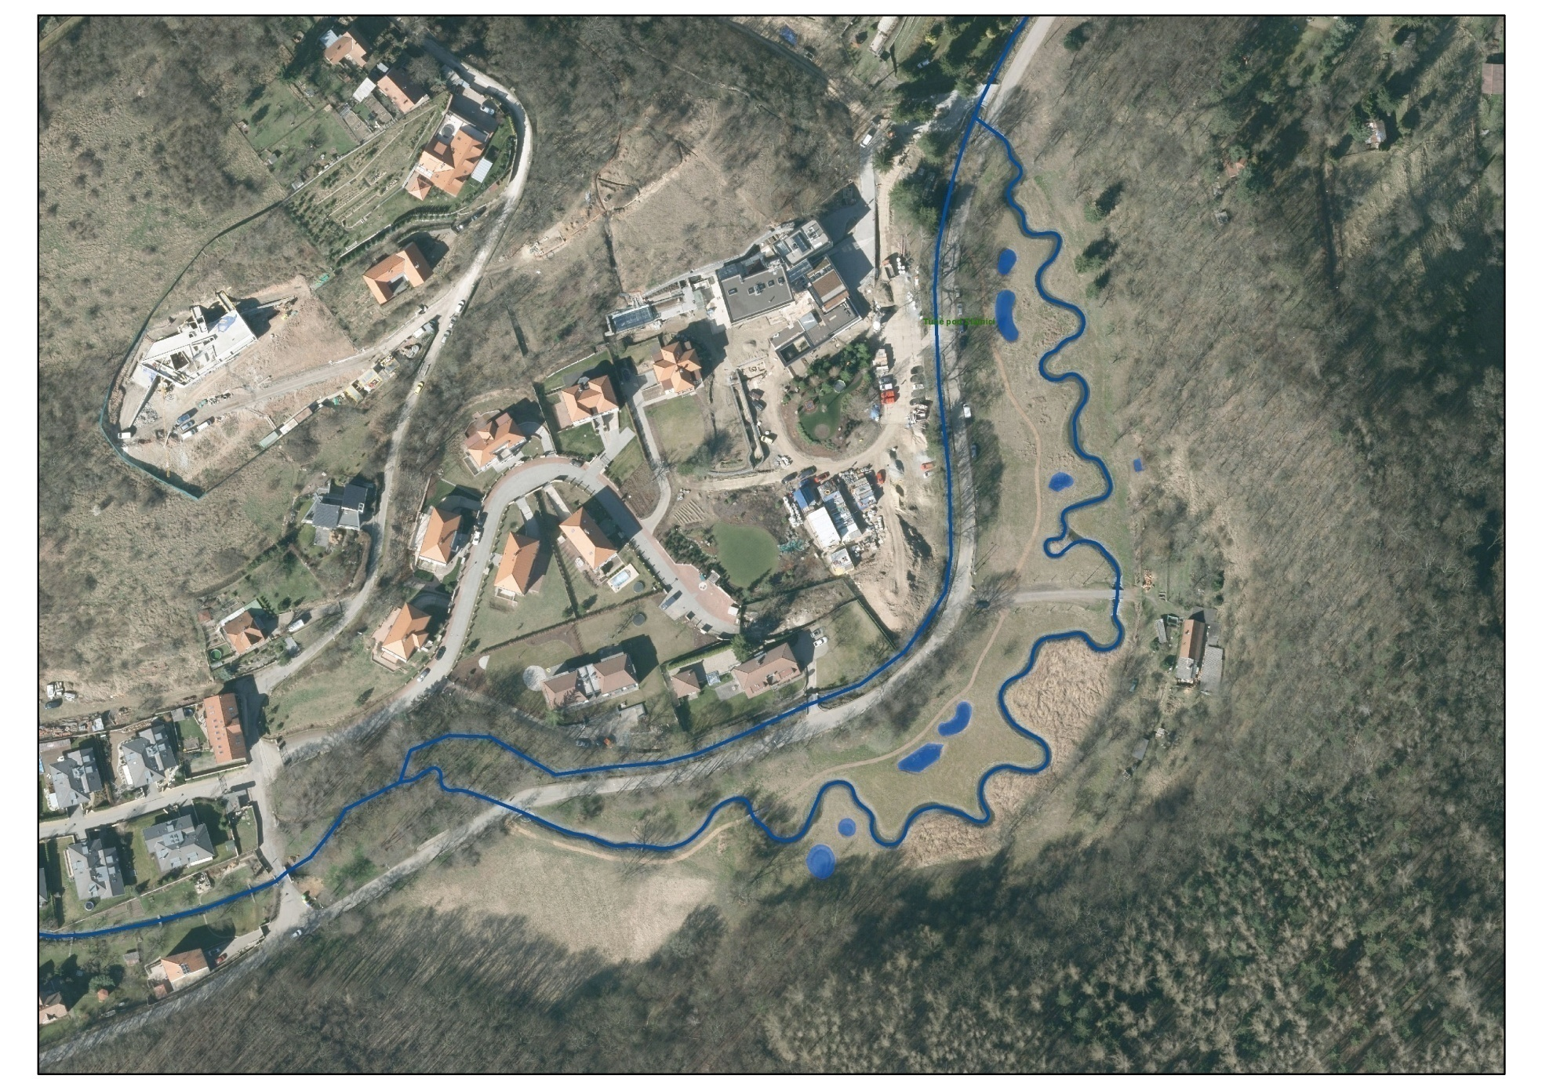
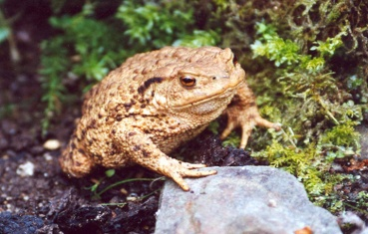
Odbor ochrany prostředí
Magistrát hl. m. Prahy
Zlatnice - výskyt obojživelníků jaro 2013
Ropucha obecná
pulci - nižší stovky
Ropucha obecná
pulci - nižší stovky

Slide 44
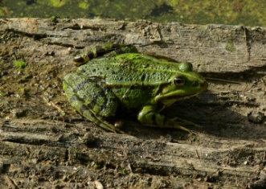
Odbor ochrany prostředí
Magistrát hl. m. Prahy
Zlatnice - výskyt obojživelníků 2014
Ropucha obecná
1 ks
Ropucha obecná
snůšky
Skokan skřehotavý
Ropucha obecná
snůšky

Slide 45
Odbor ochrany prostředí
Magistrát hl. m. Prahy
Zlatnice - výskyt obojživelníků 2015
Skokan skřehotavý
Ropucha obecná
snůšky
Kuňka obecná
Ropucha obecná
snůšky

Slide 46
Odbor ochrany prostředí
Magistrát hl. m. Prahy
Jenerálka - výskyt obojživelníků jaro 2013
Ropucha obecná
pulci - stovky

Slide 47
Odbor ochrany prostředí
Magistrát hl. m. Prahy
Jenerálka - výskyt obojživelníků 2014
Skokan skřehotavý
Ropucha obecná
Skokan štíhlý
pulci - tisíce
Skokan štíhlý
1 snůška
Skokan štíhlý
3 snůšky

Slide 48
Odbor ochrany prostředí
Magistrát hl. m. Prahy
Jenerálka - výskyt obojživelníků 2015
Skokan skřehotavý
Ropucha obecná
Skokan štíhlý
pulci – tisíce
Skokan hnědý snůšky 0,5 m2
Skokan skřehotavý
Skokan hnědý 2 ks
Ropucha obecná 3 ks
Skokan štíhlý 1 ks, 1 snůška
Skokan hnědý 2 ks

Slide 49
Odbor ochrany prostředí
Magistrát hl. m. Prahy
Více o našich projektech
WWW.PRAHA-PRIRODA.CZ
DĚKUJI ZA POZORNOST

